Slide 1
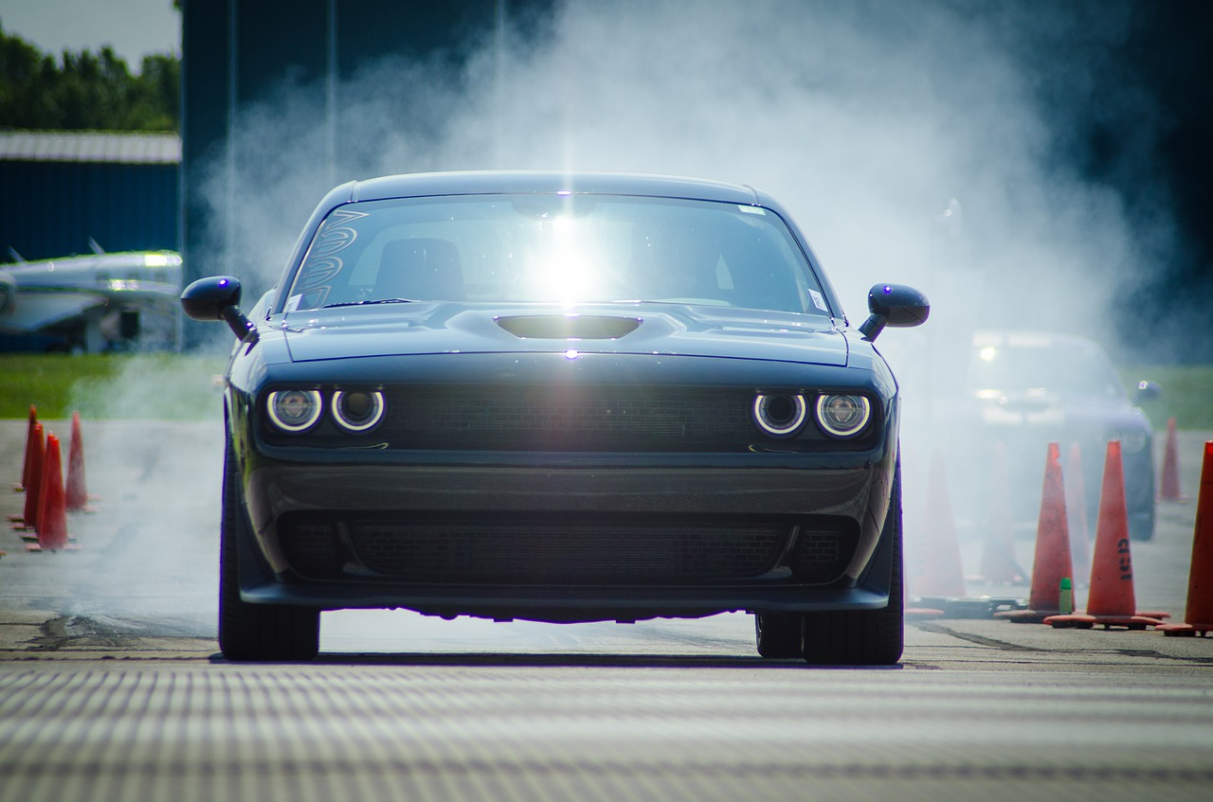
VAŽIUOJAM
(Refleksija)
Parengė:
Laimutė Jucevičienė,
Indrė Krasauskaitė

Slide 2
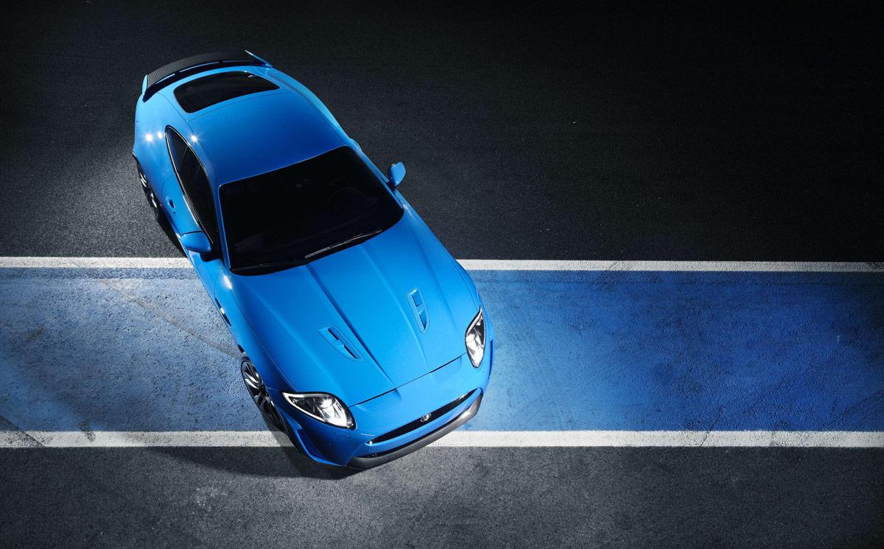
TIKSLAS
Domėsis įvairiomis transporto priemonių rūšimis. Susipažins su transporto priemonių atsiradimo istorija, įgis supratimą apie jų pritaikymą.

Slide 3
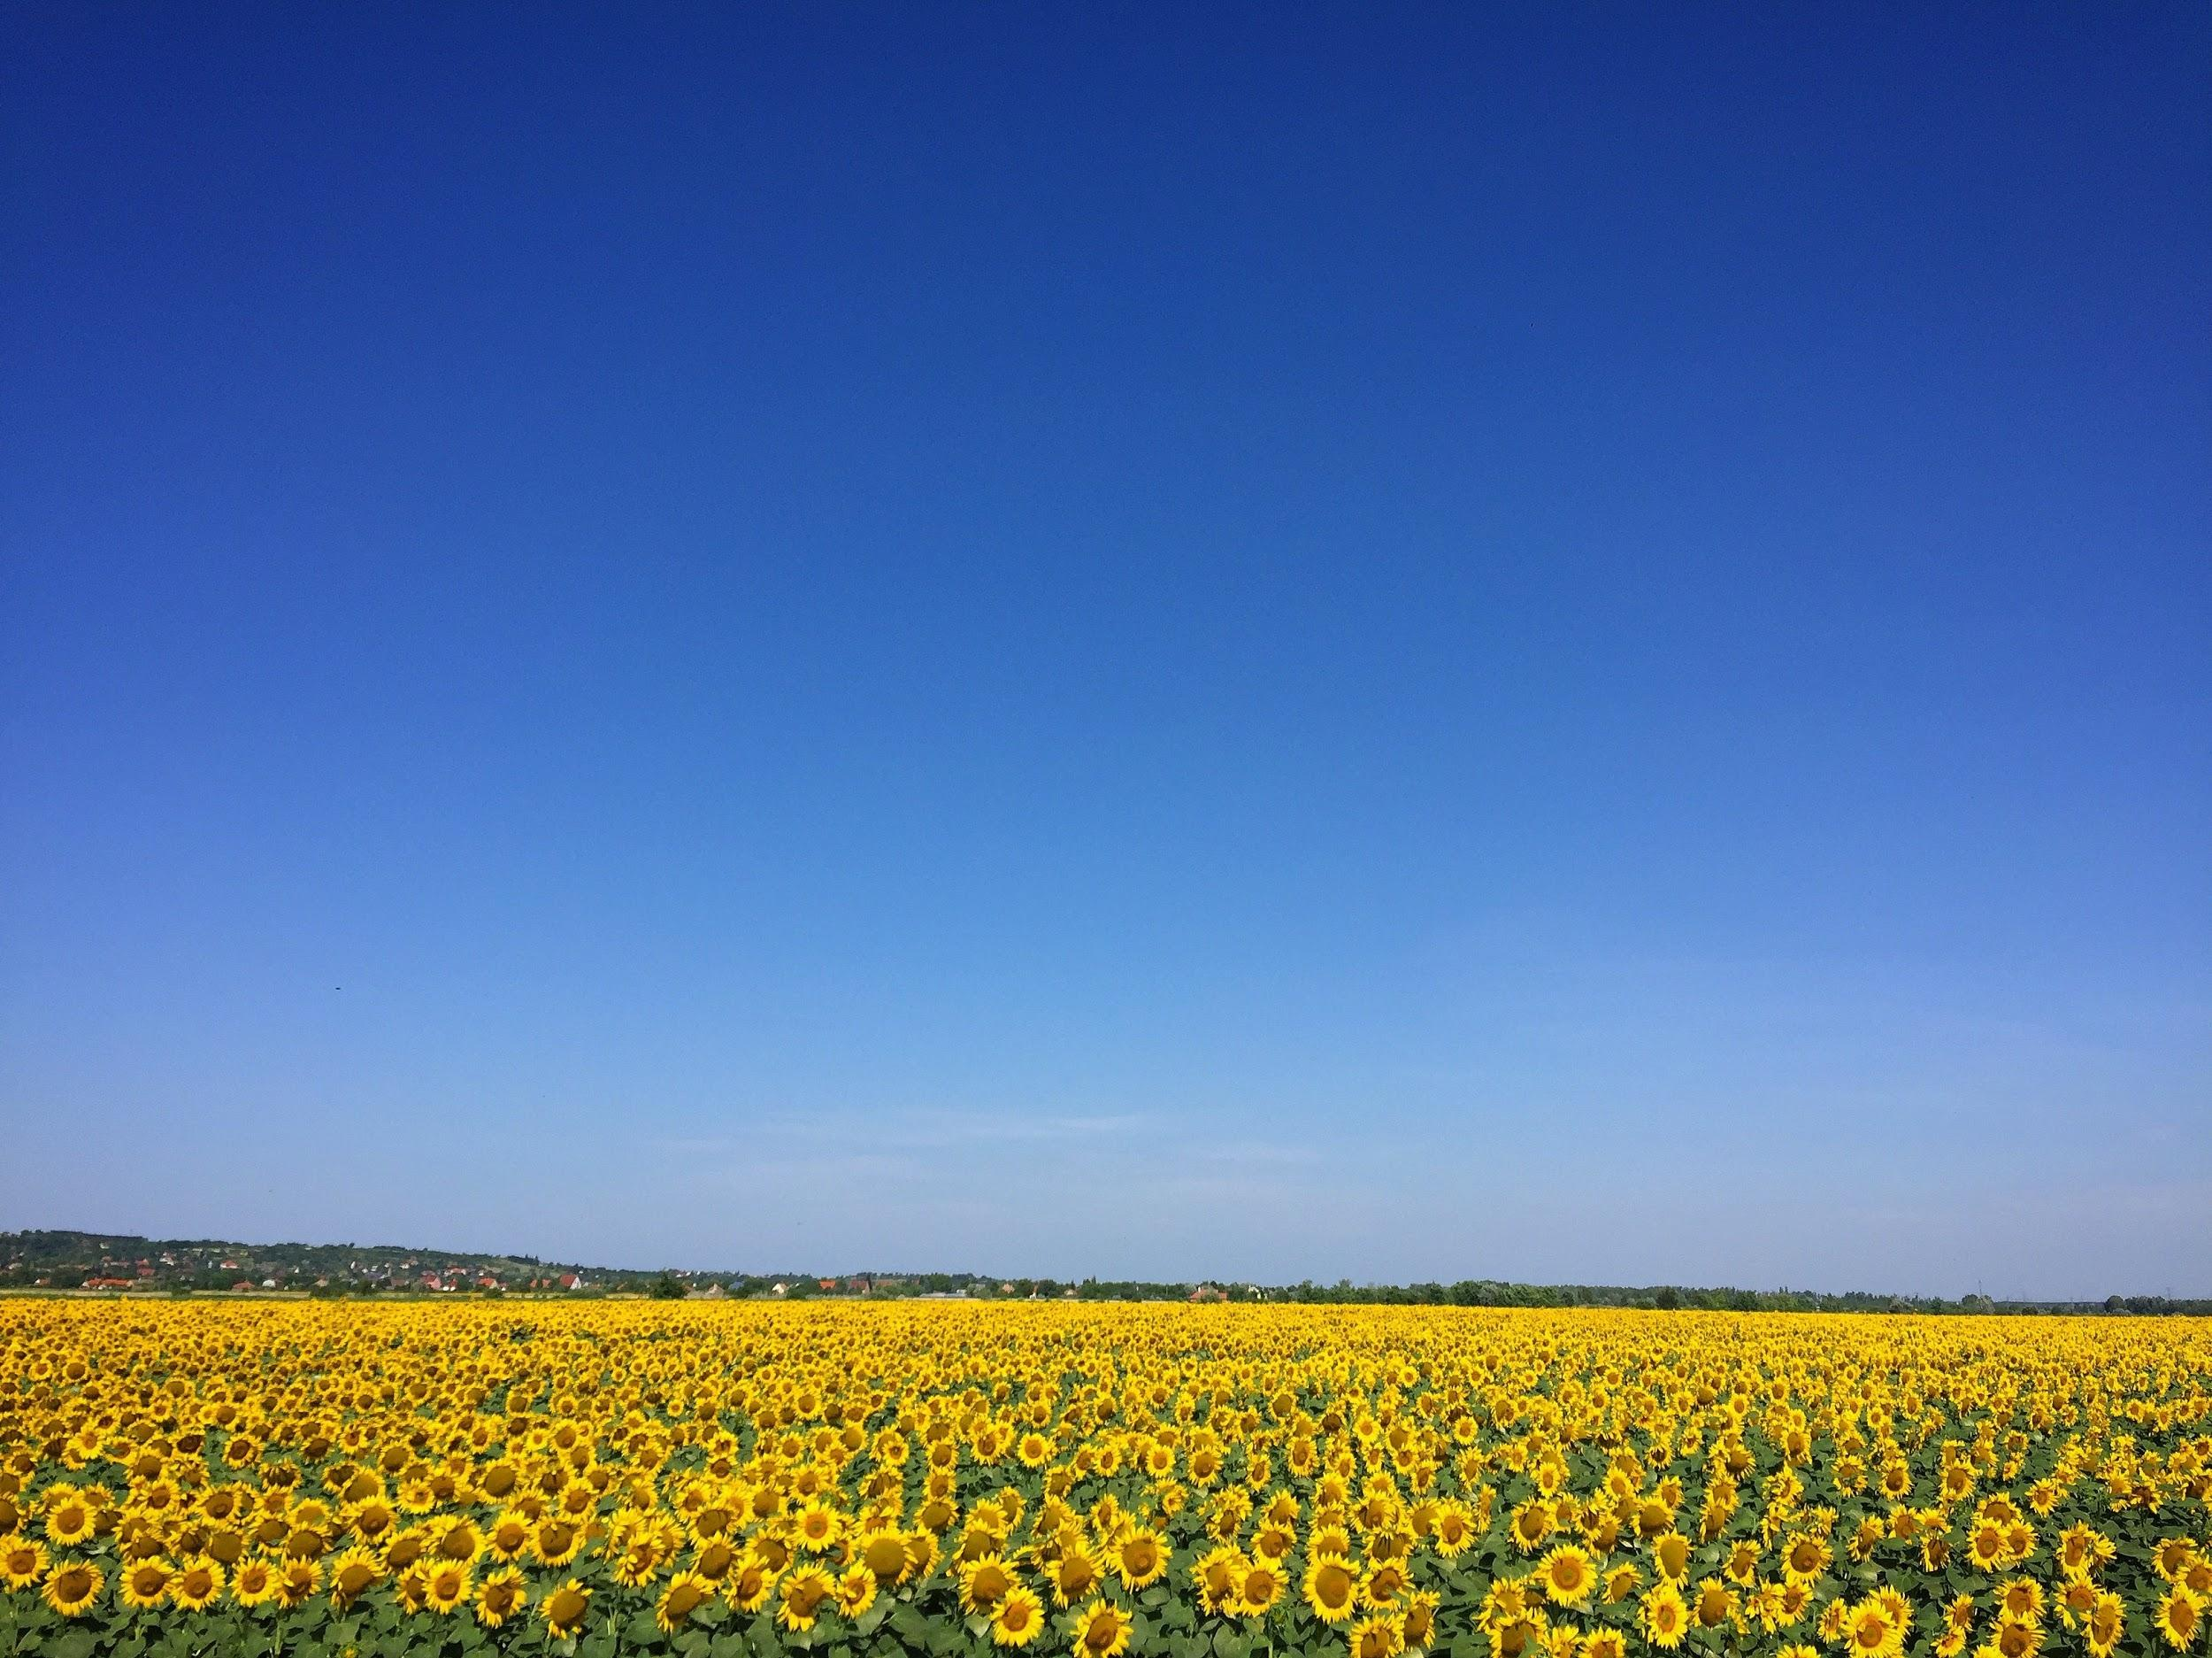
Ugdytiniai atliko įvairias matematikos užduotis, sprendė daugiau - mažiau, spalvino. Atliko stebėjimo tyrimą: per langą stebėjo kiek per 5 minutes pamatys įvairių transporto priemonių ir jas užrašė. Skirstė oro priemones, kas plaukia, skrenda, važiuoja. Taip pat, kiekvieną dieną atliko pratybų užduotis. Nurašinėjo patarles, mįsles ir bandė jas įsiminti. Mokėsi raiškiai deklamuoti eilėraščius, skaityti. Labiausiai vaikams patiko transporto dėlionės kompiuteryje.

Slide 4
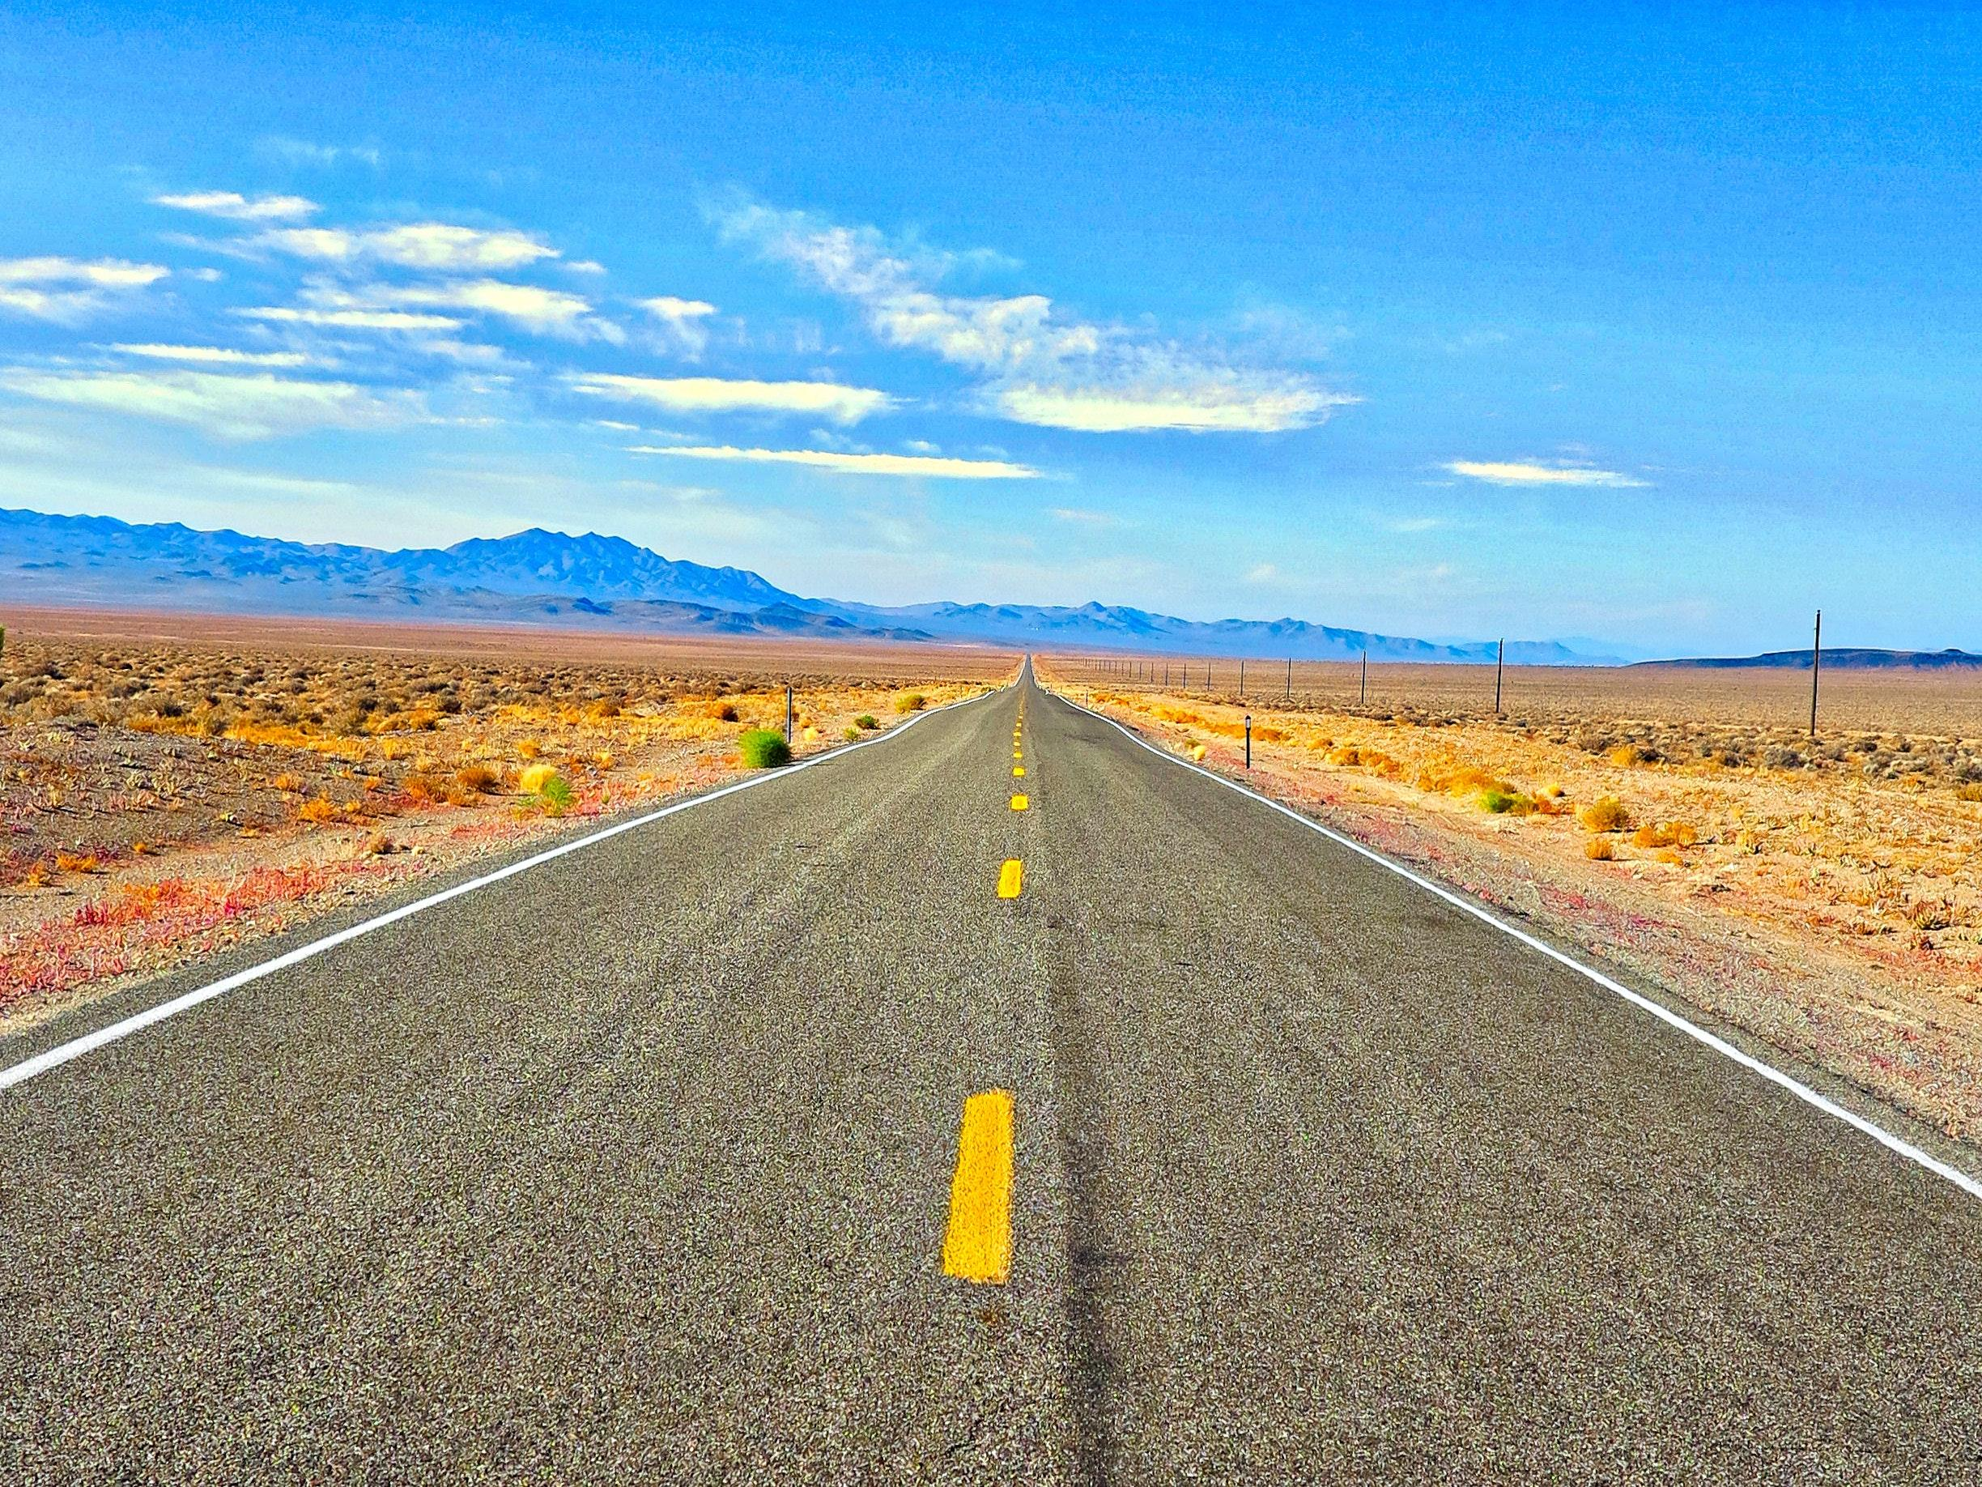
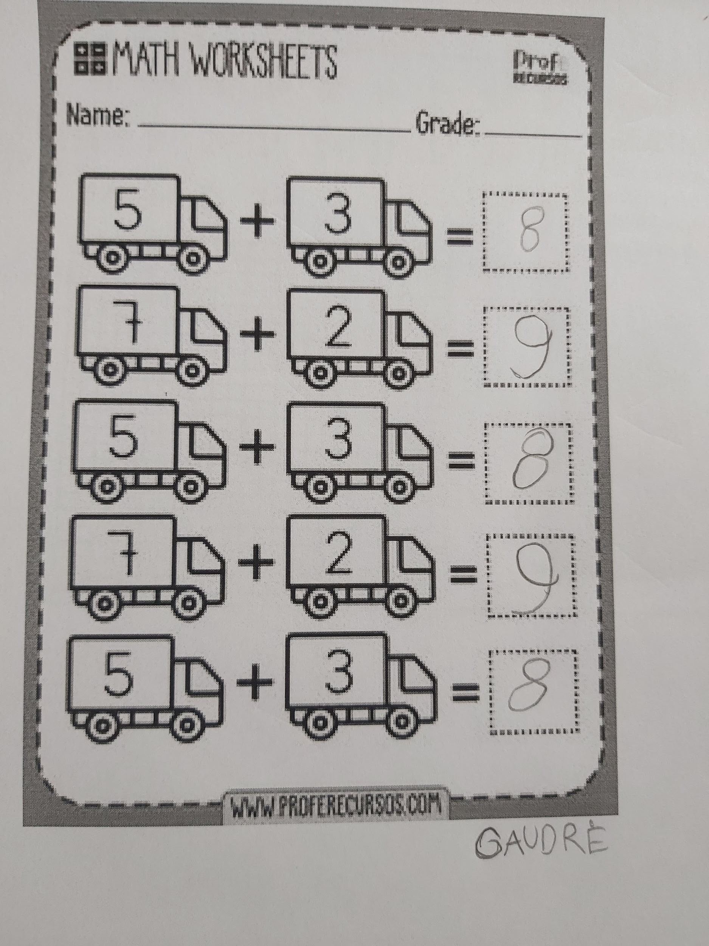
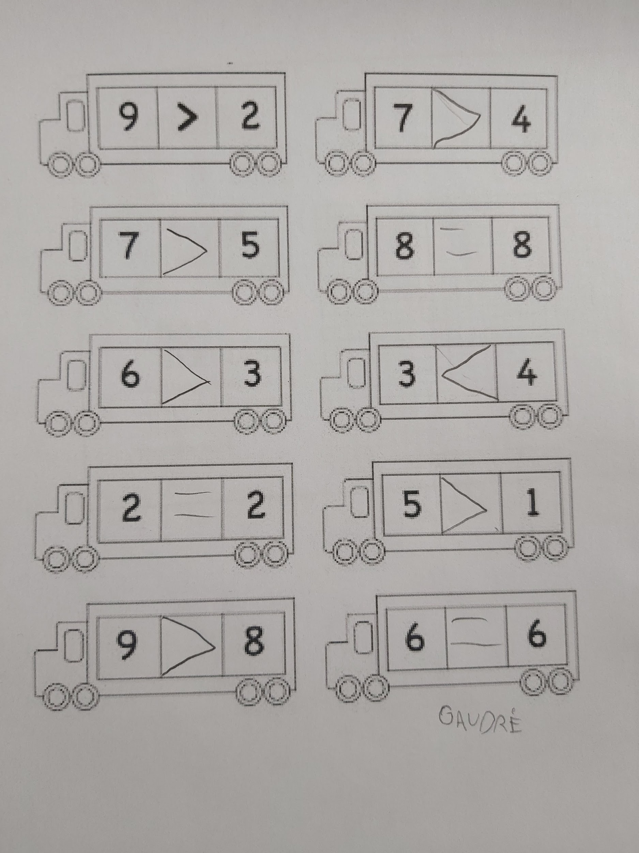

Slide 5
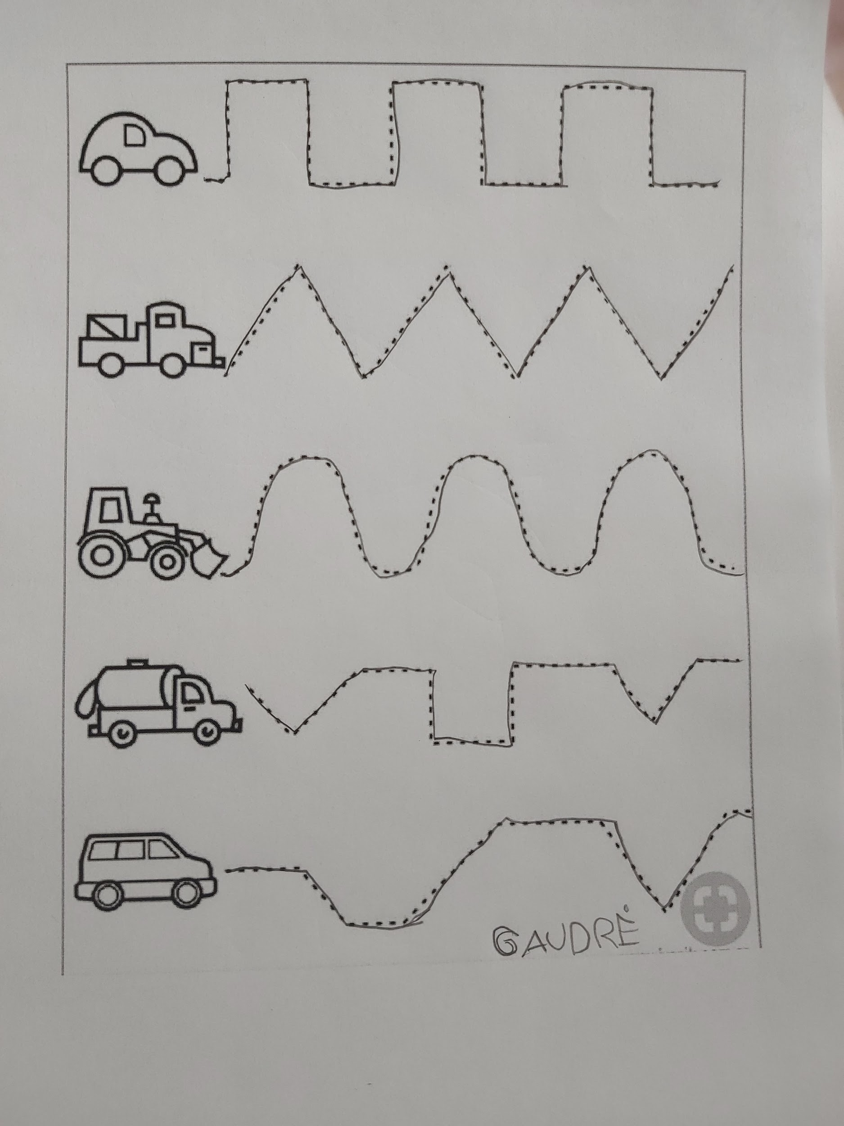
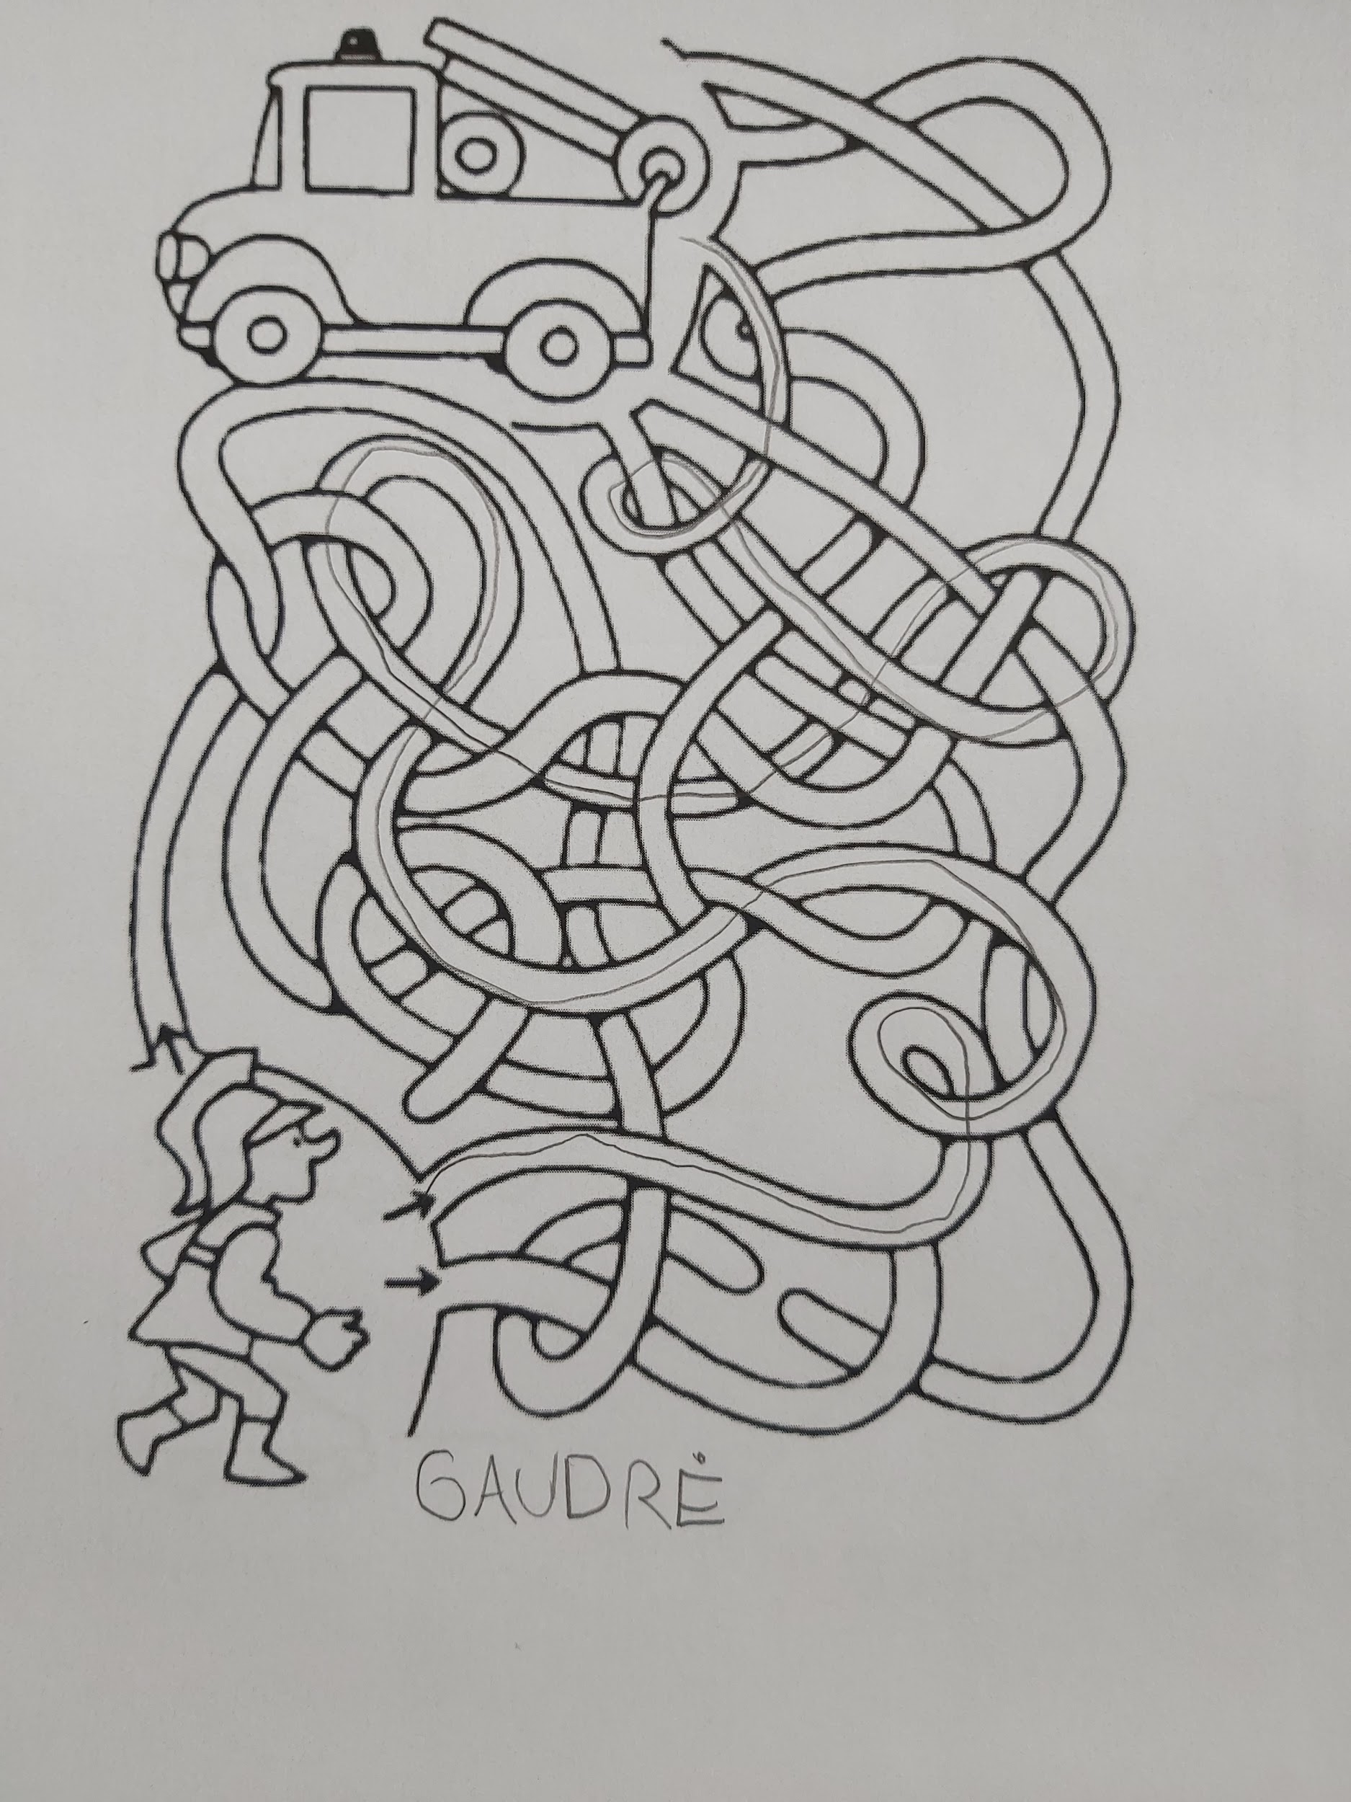

Slide 6
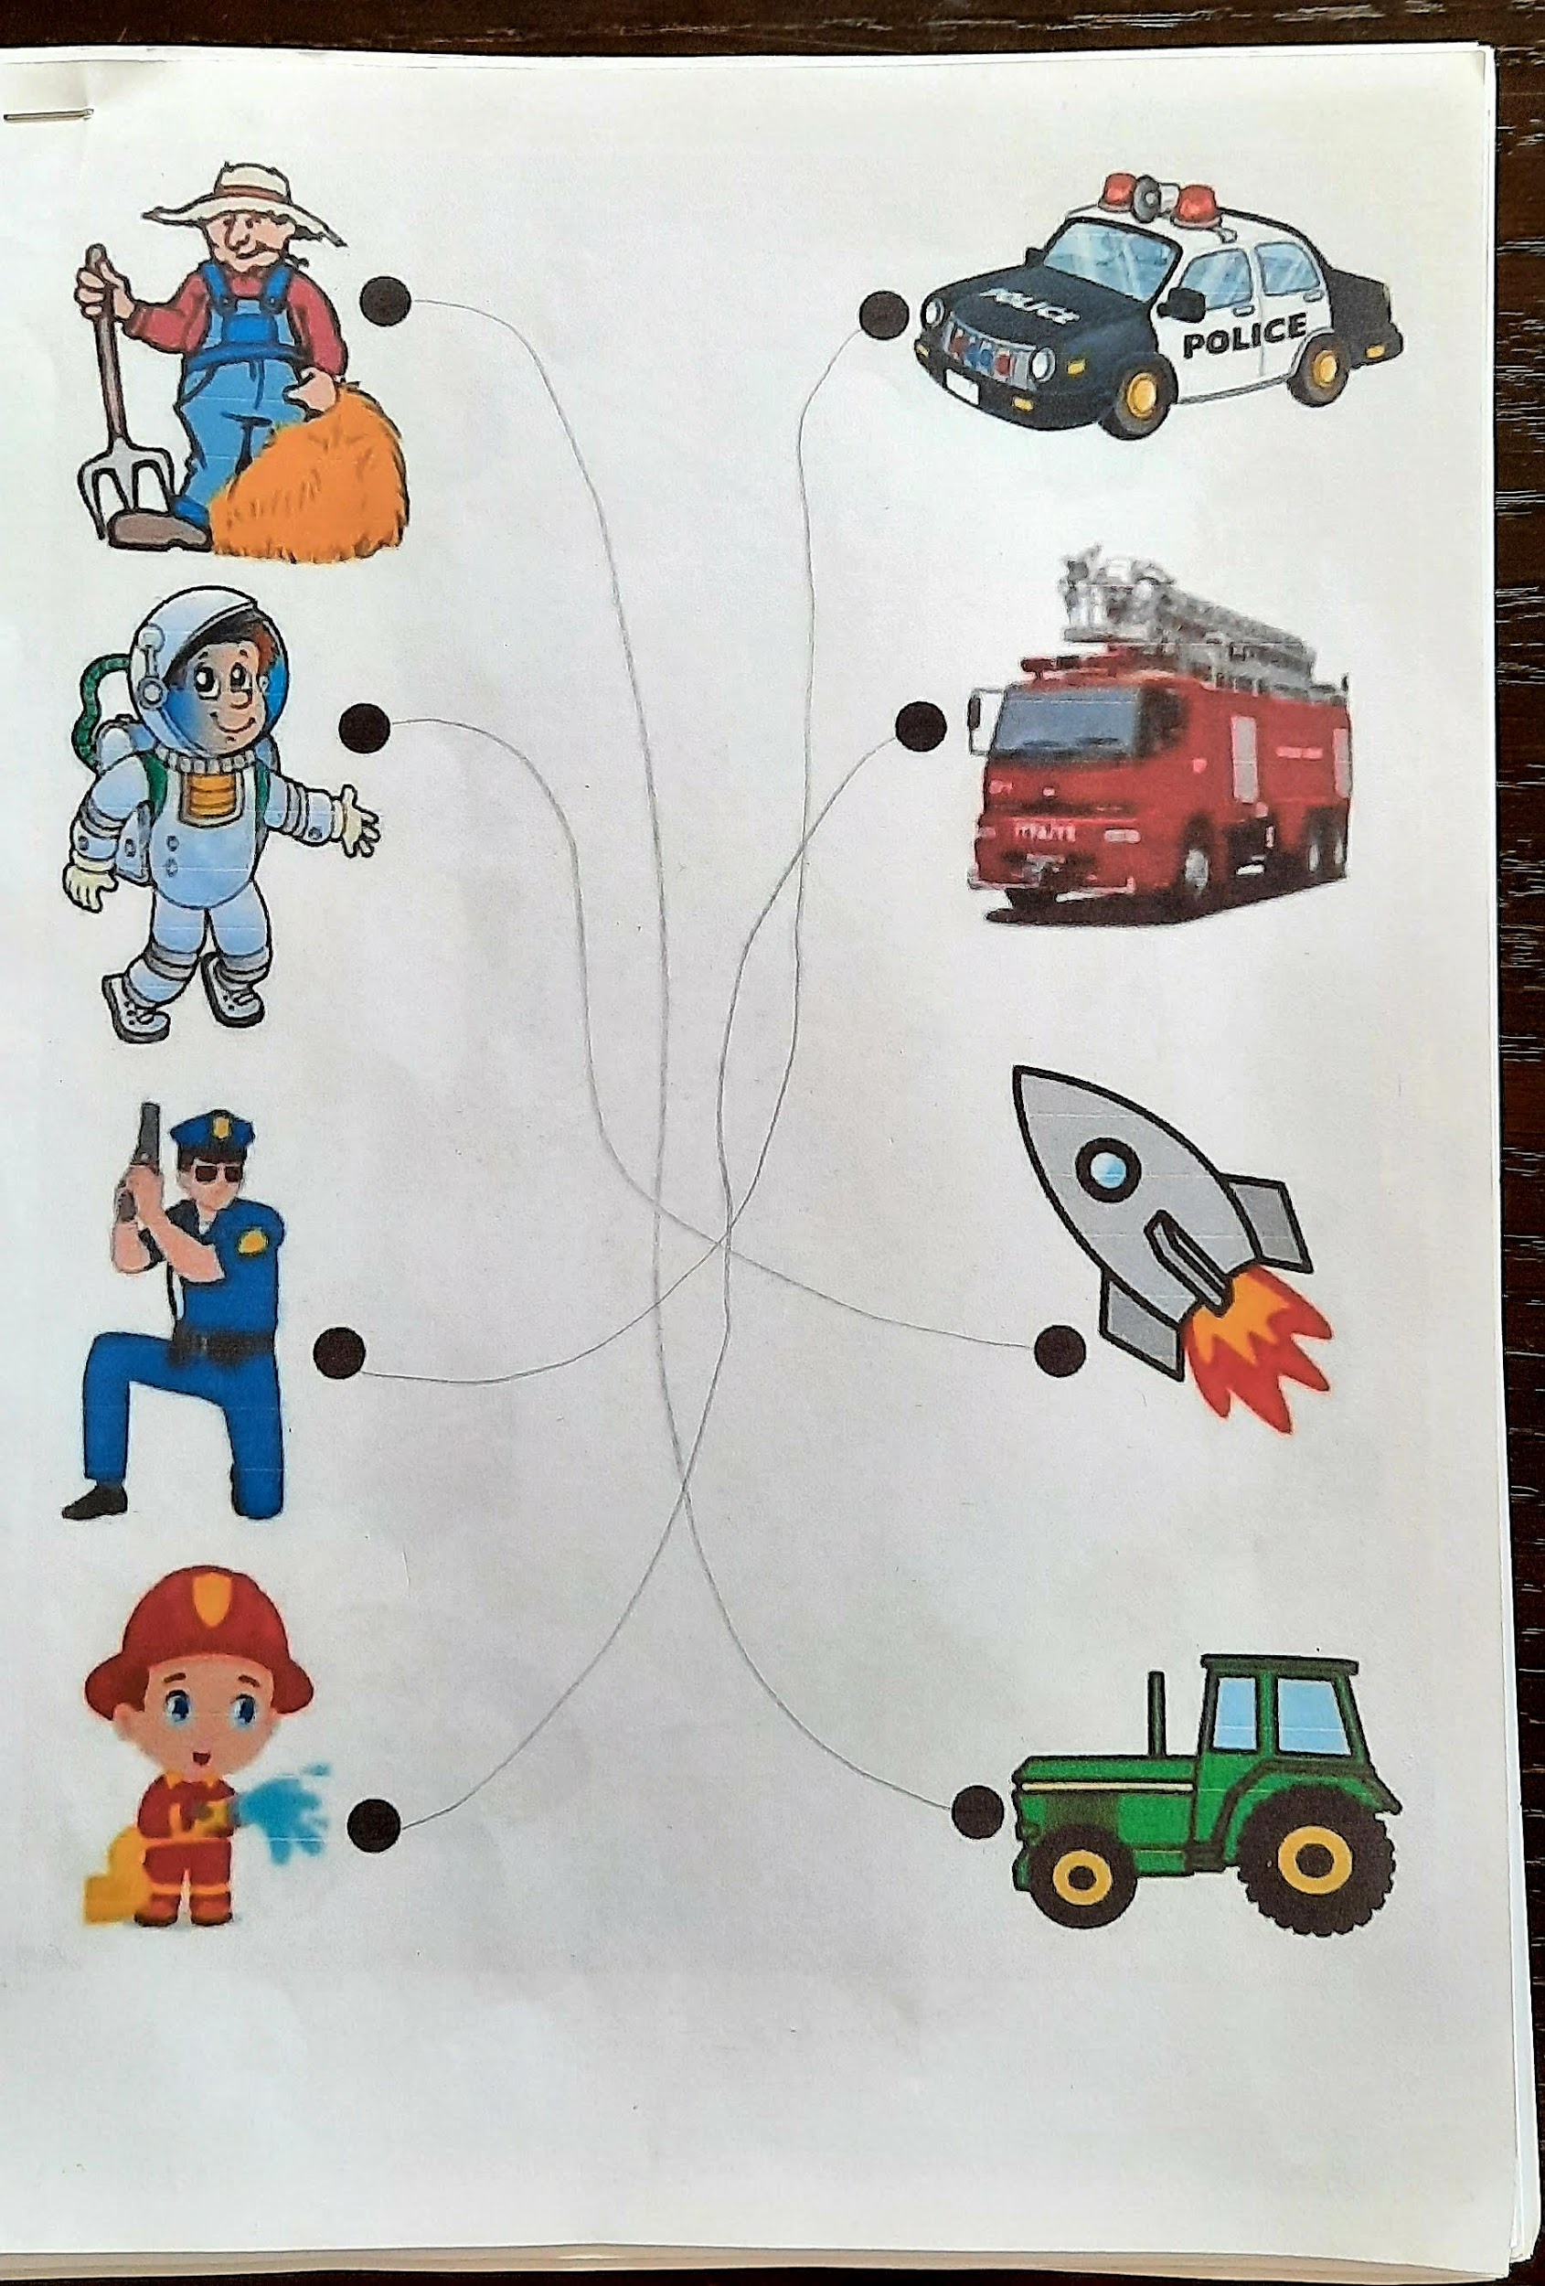
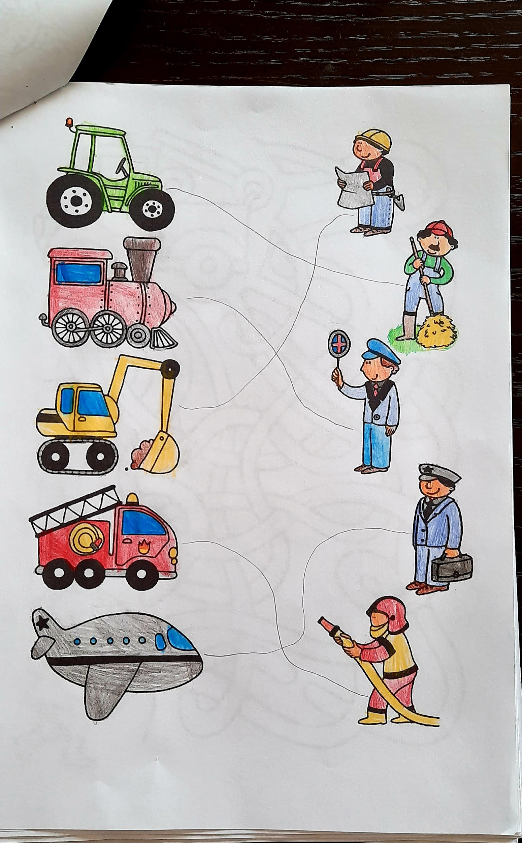

Slide 7
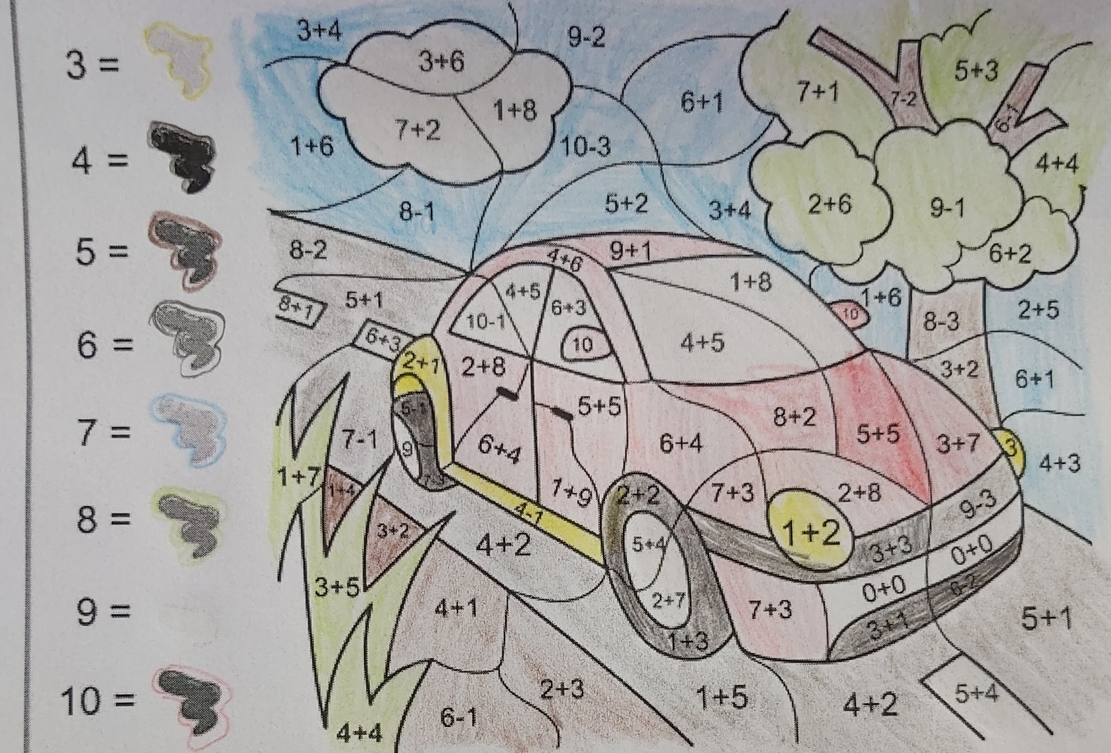

Slide 8
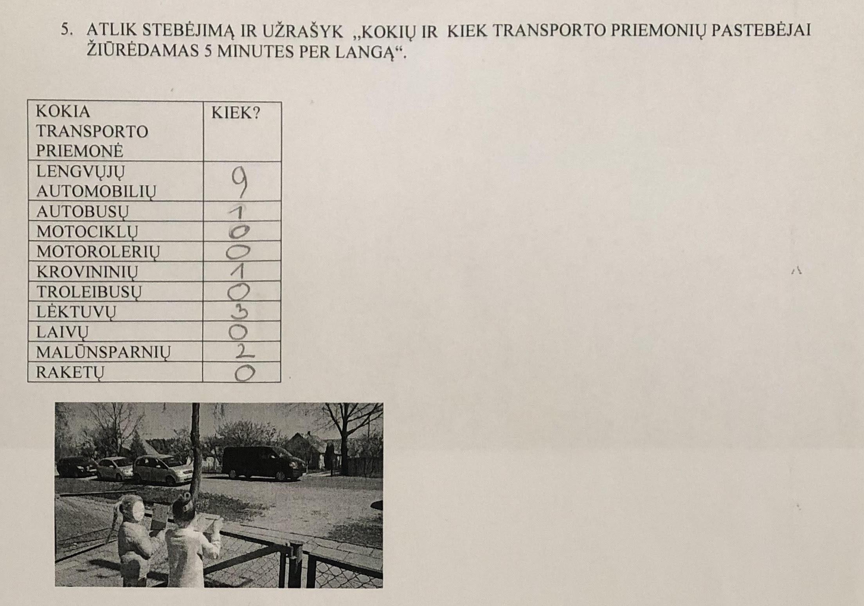

Slide 9
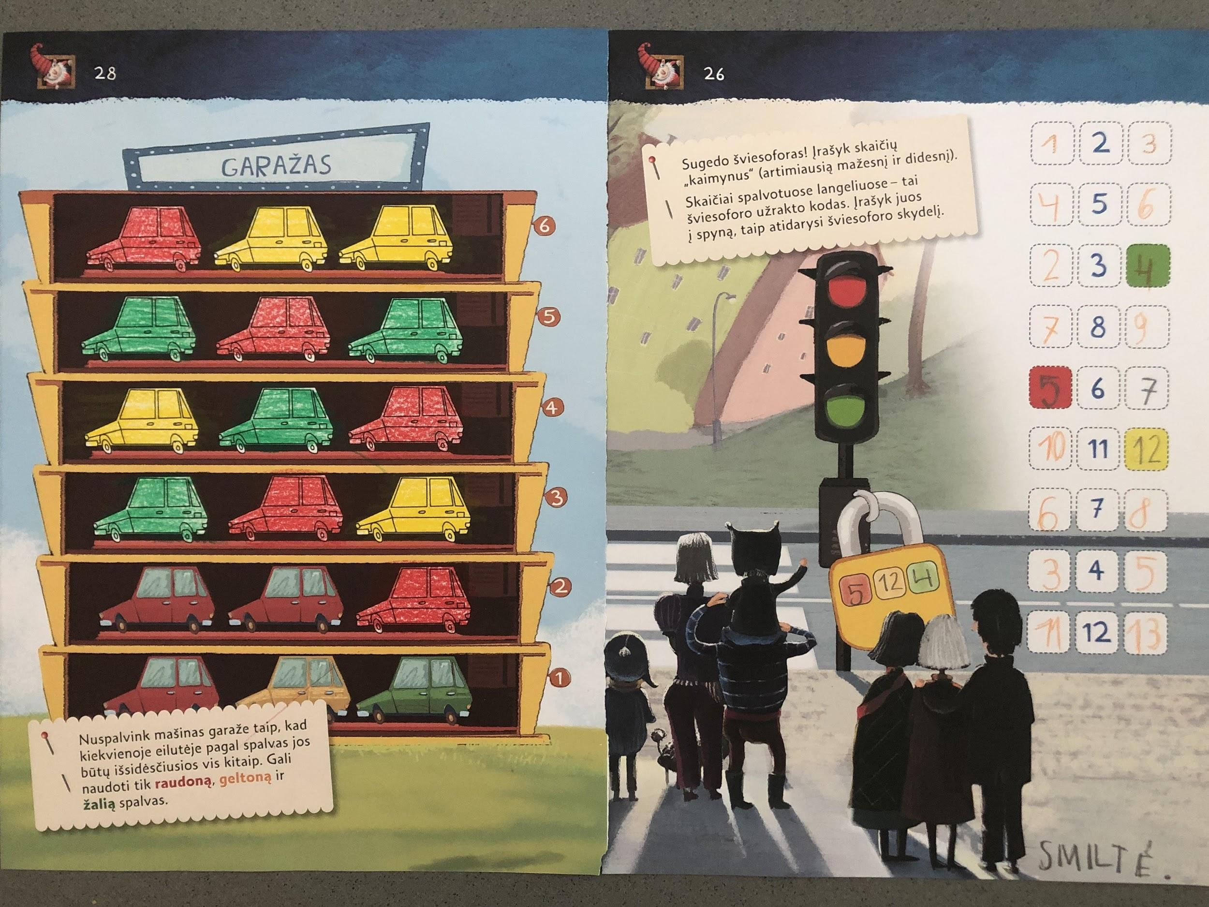

Slide 10
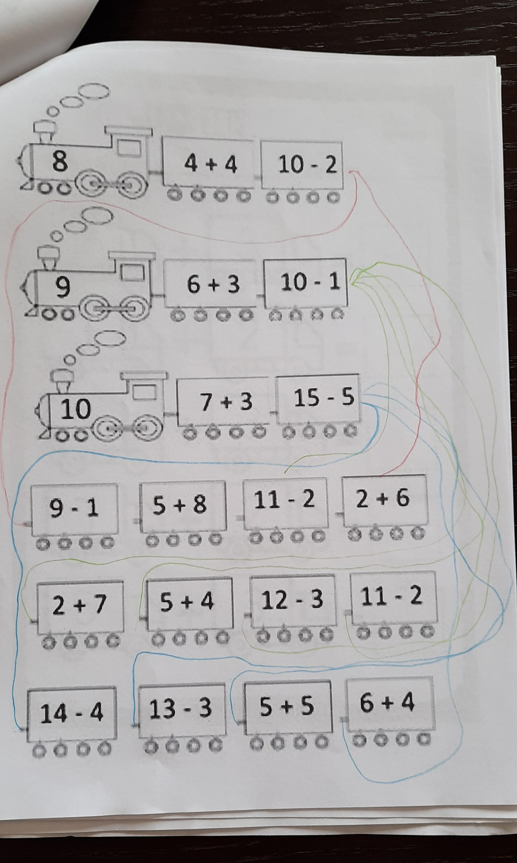
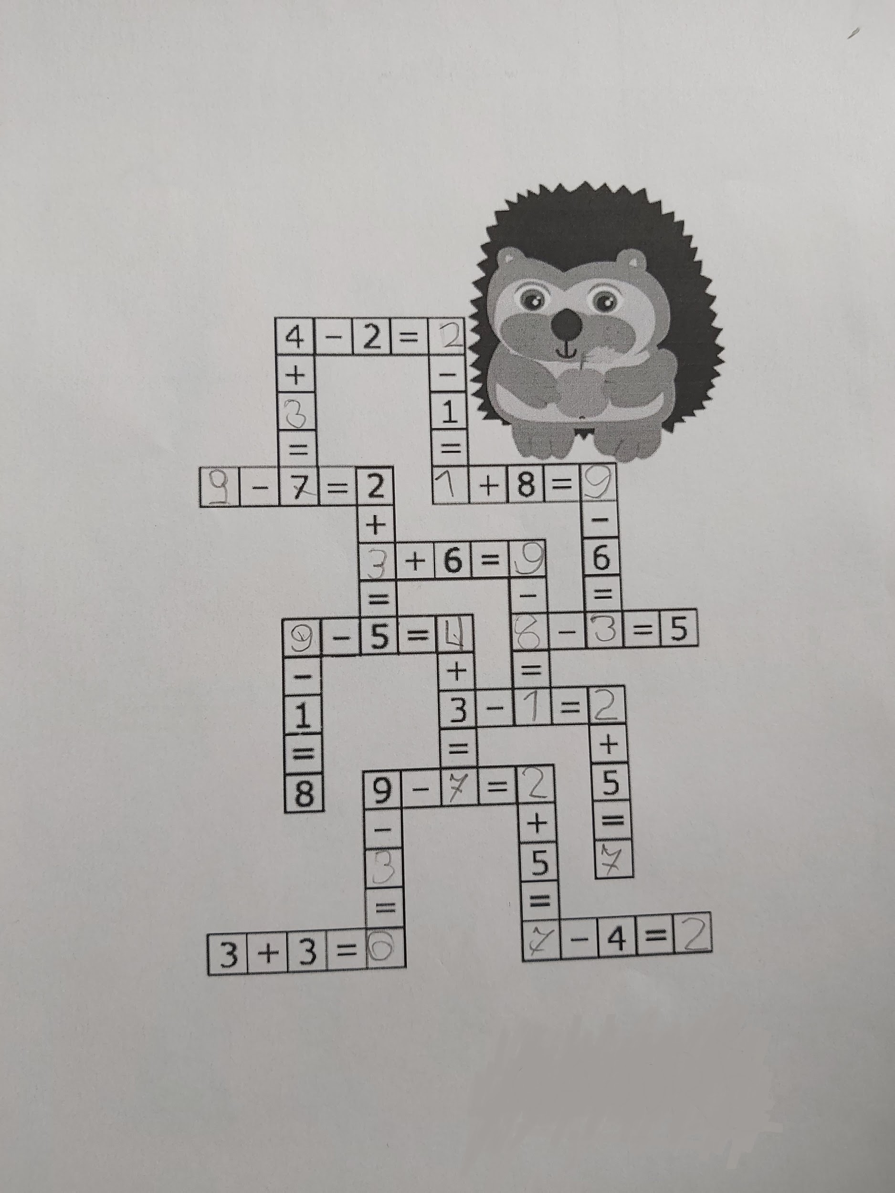

Slide 11
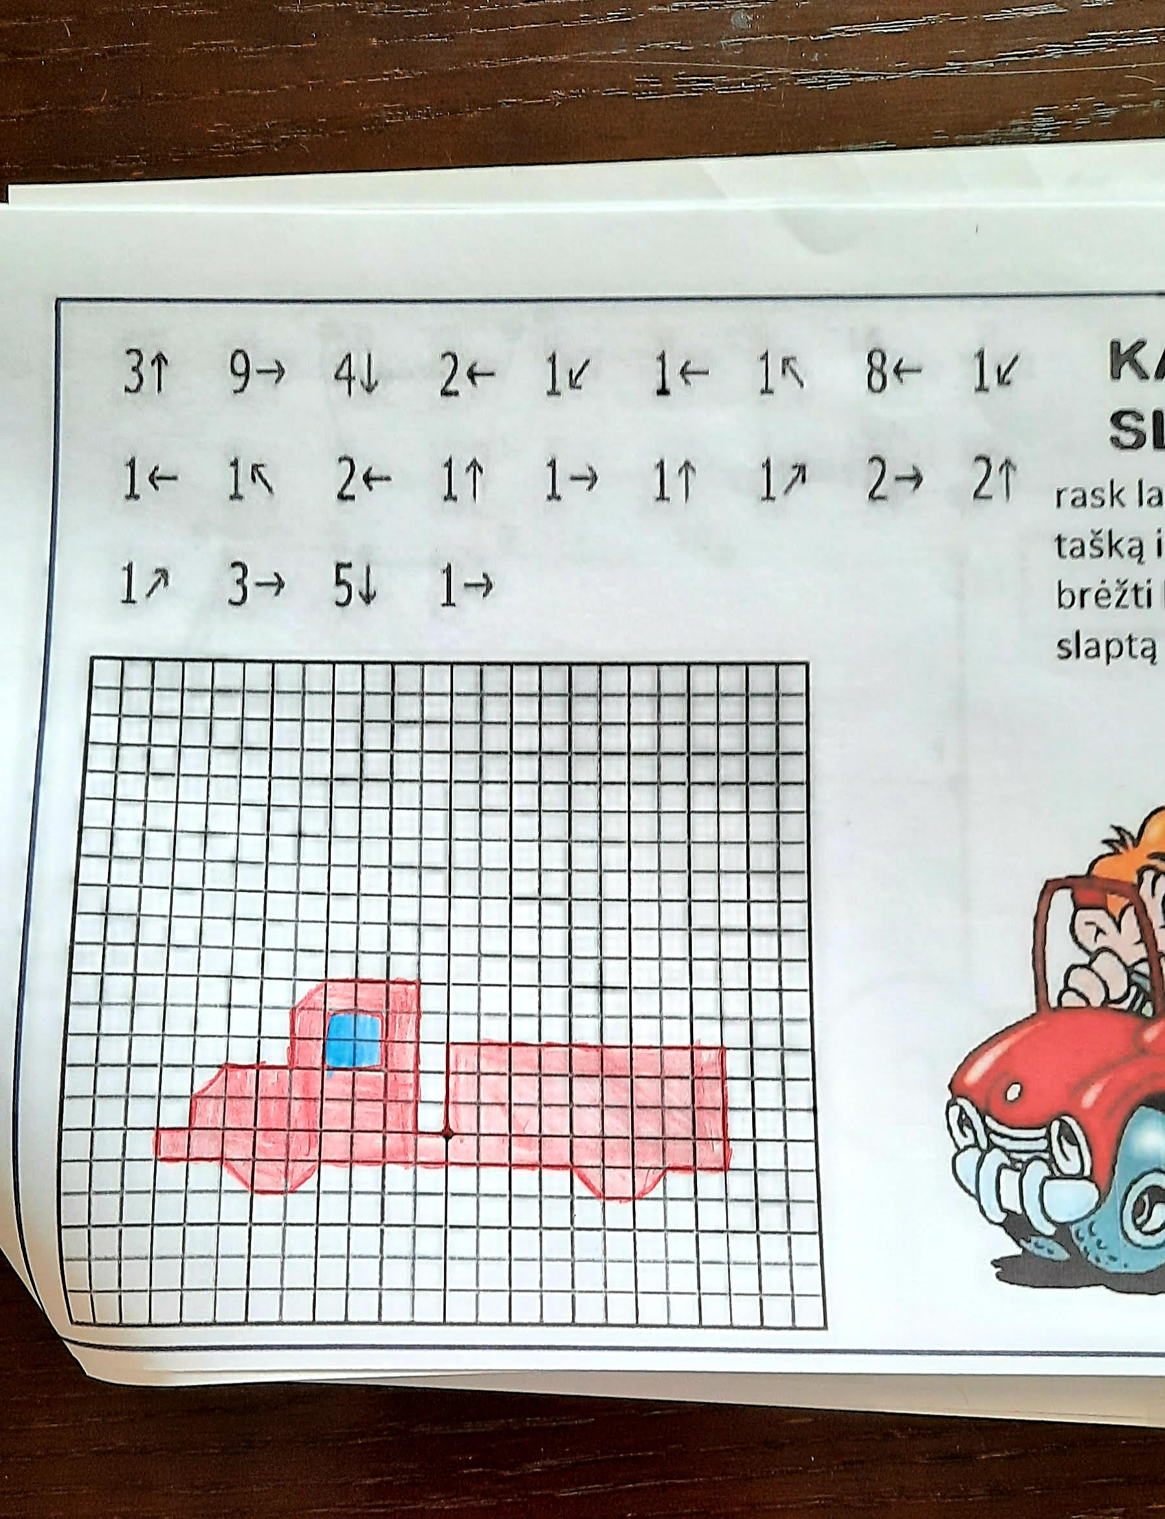
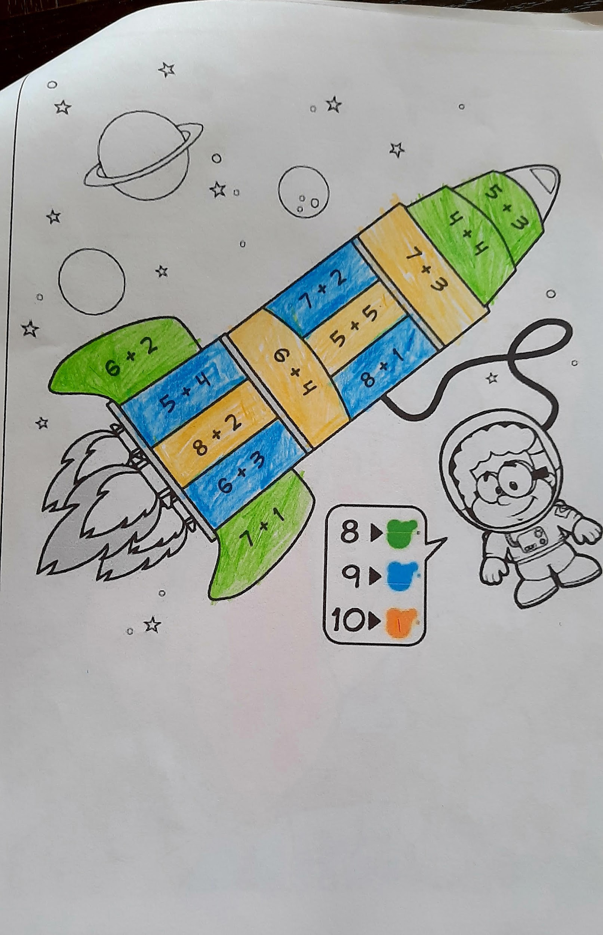

Slide 12
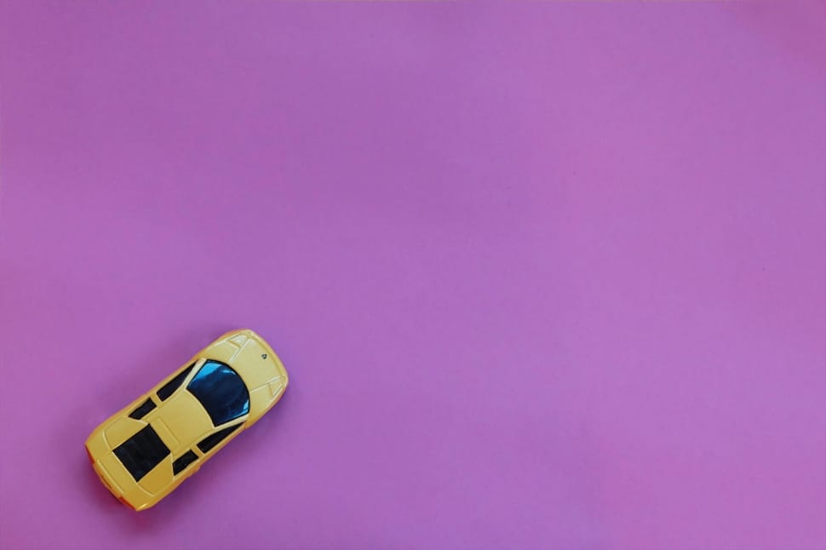
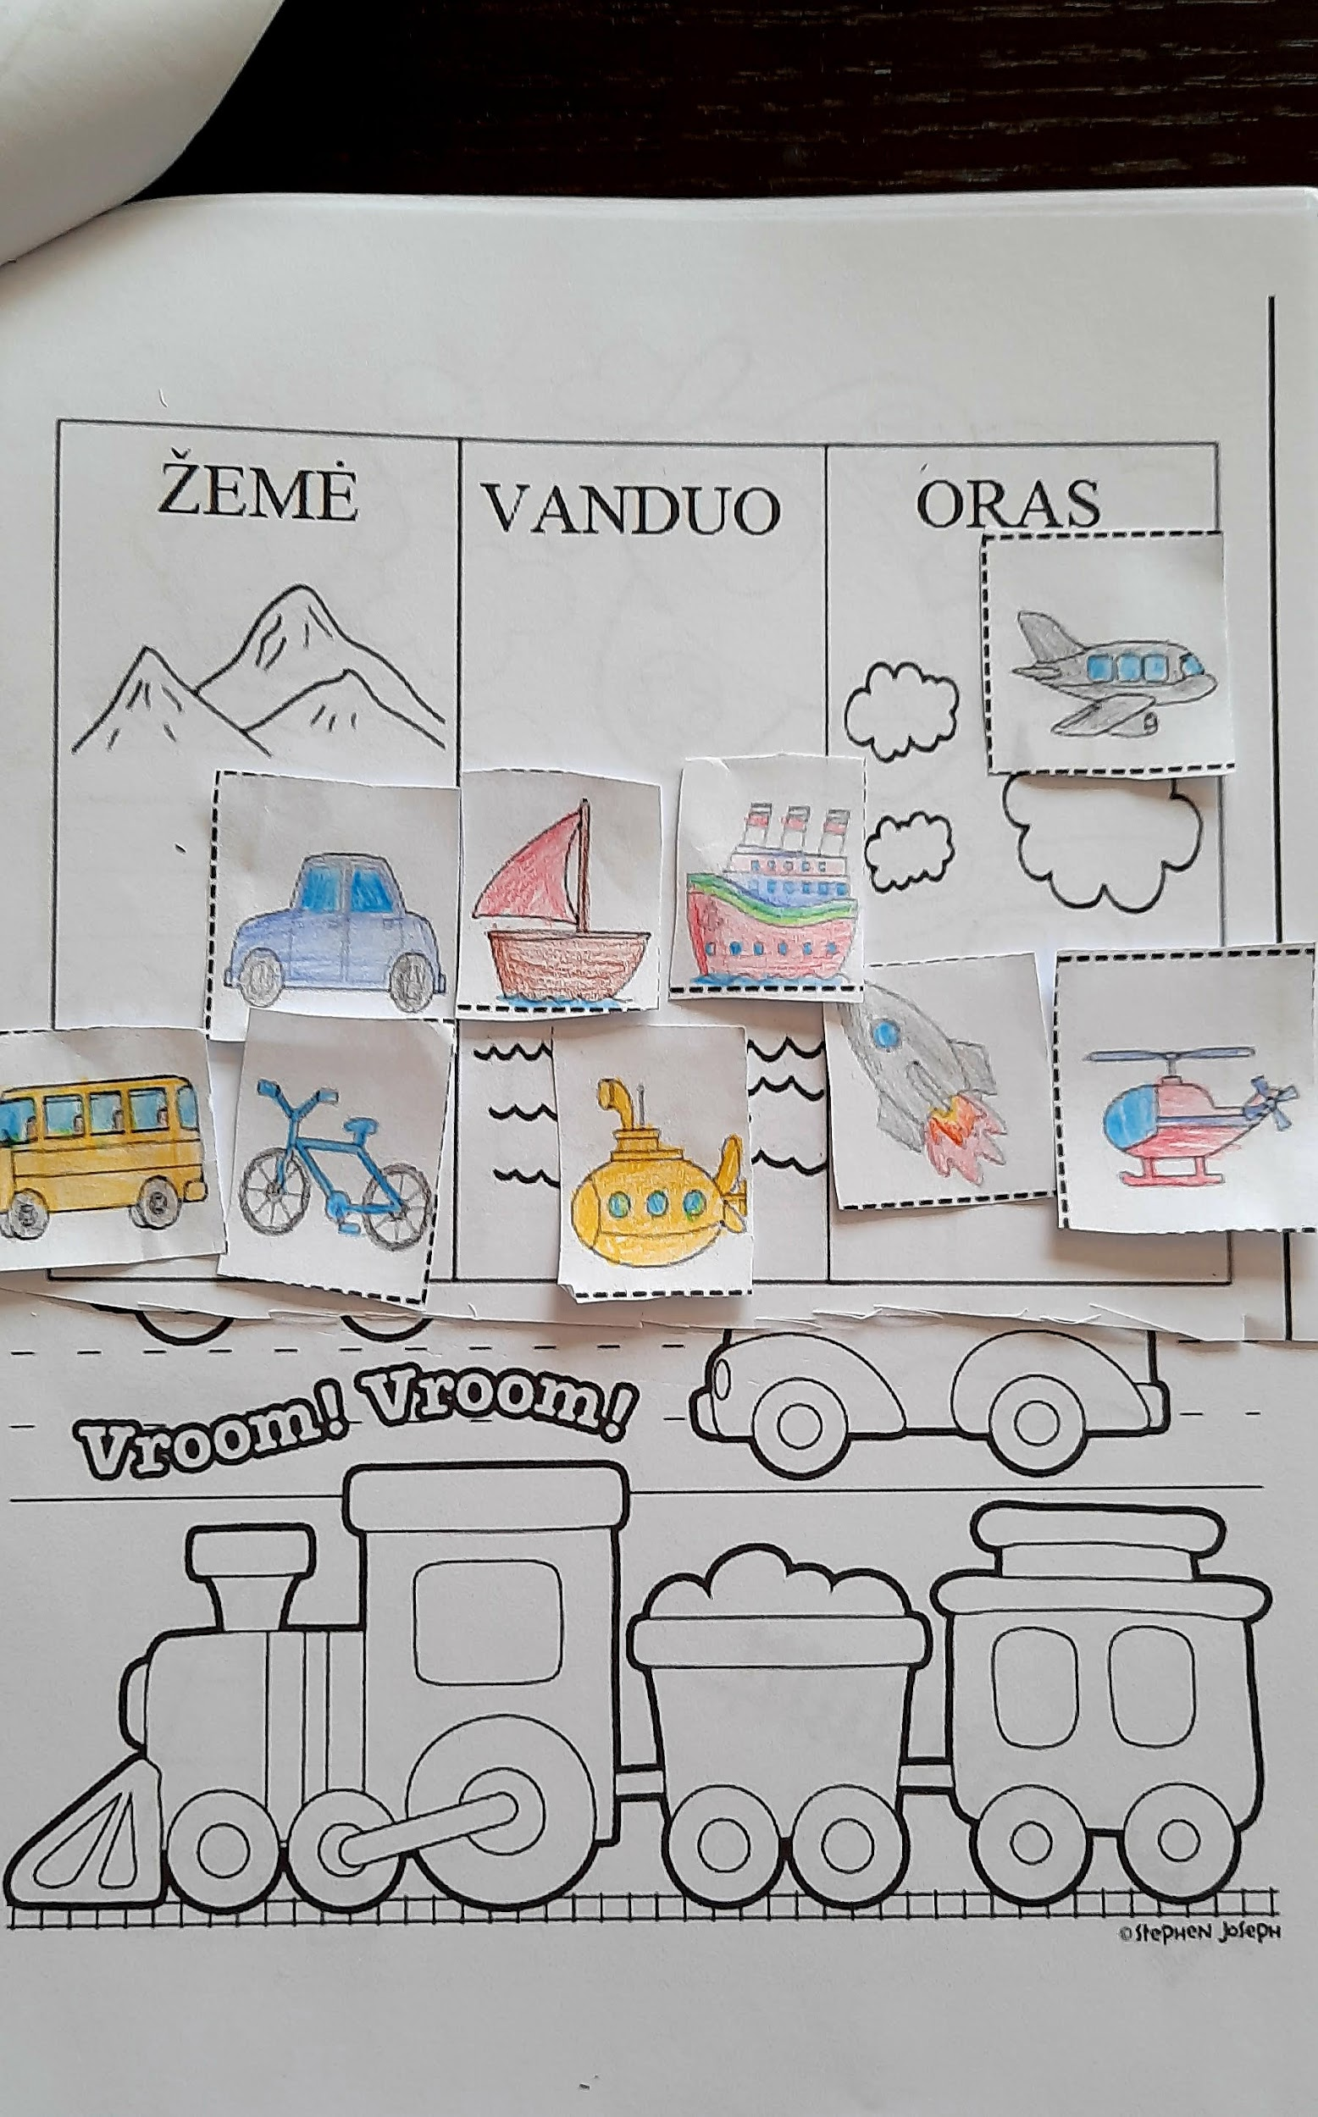
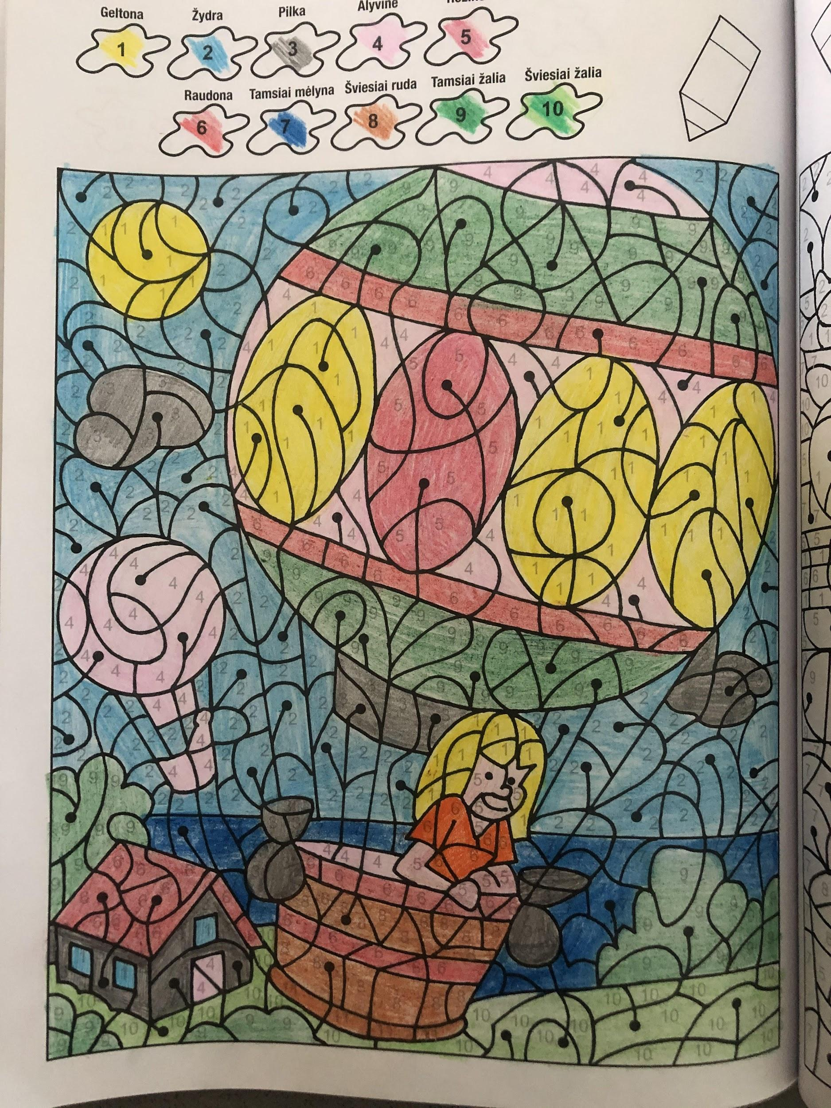

Slide 13
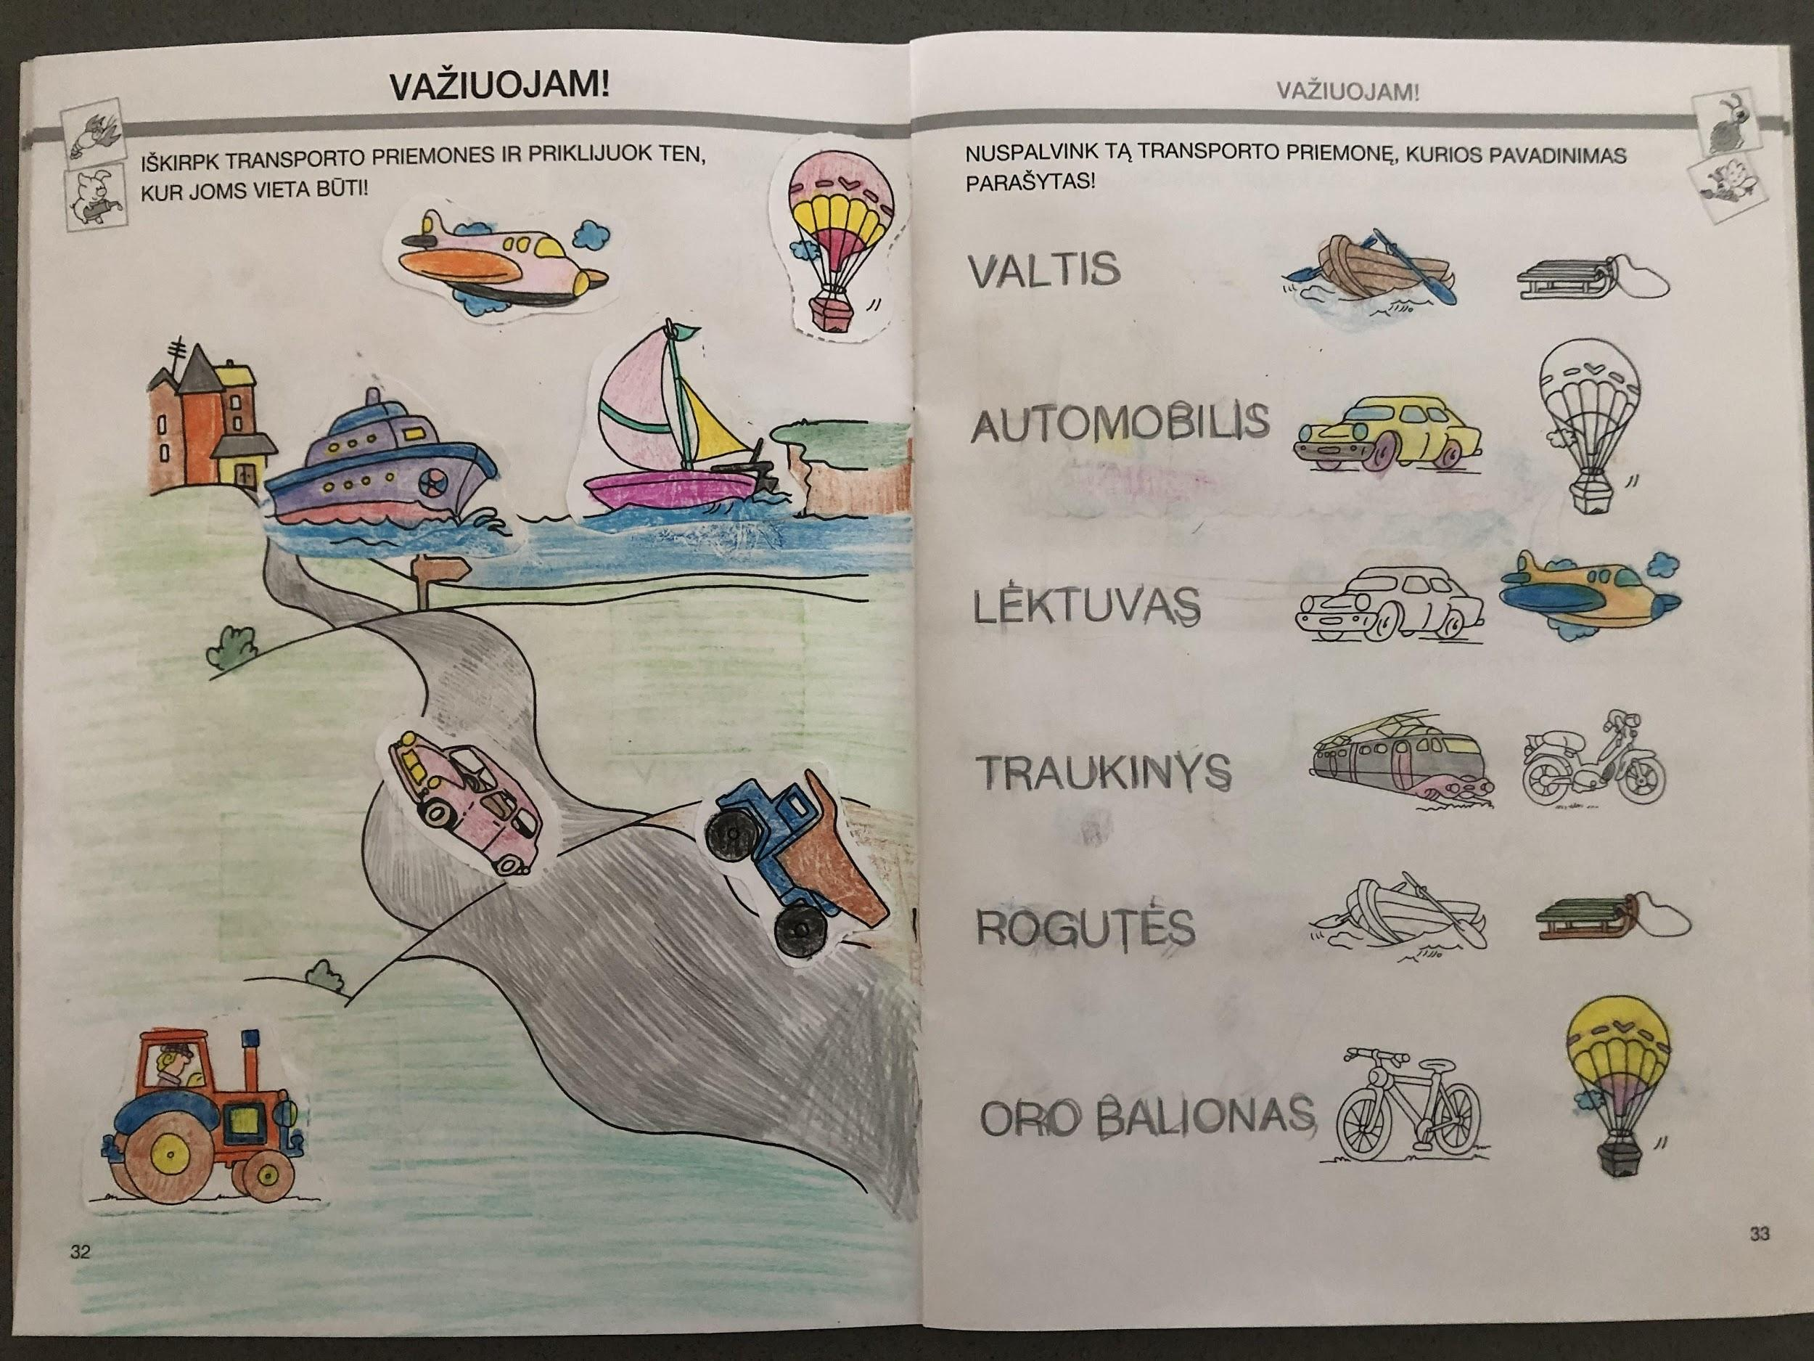

Slide 14
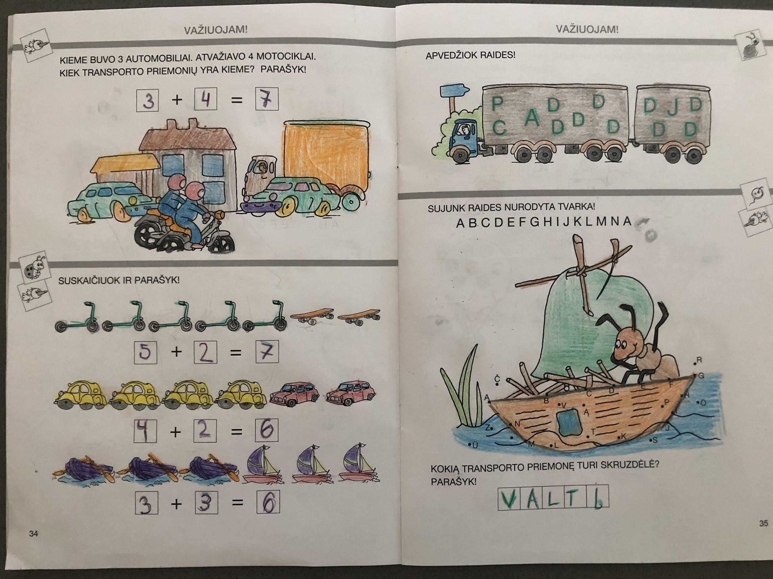

Slide 15
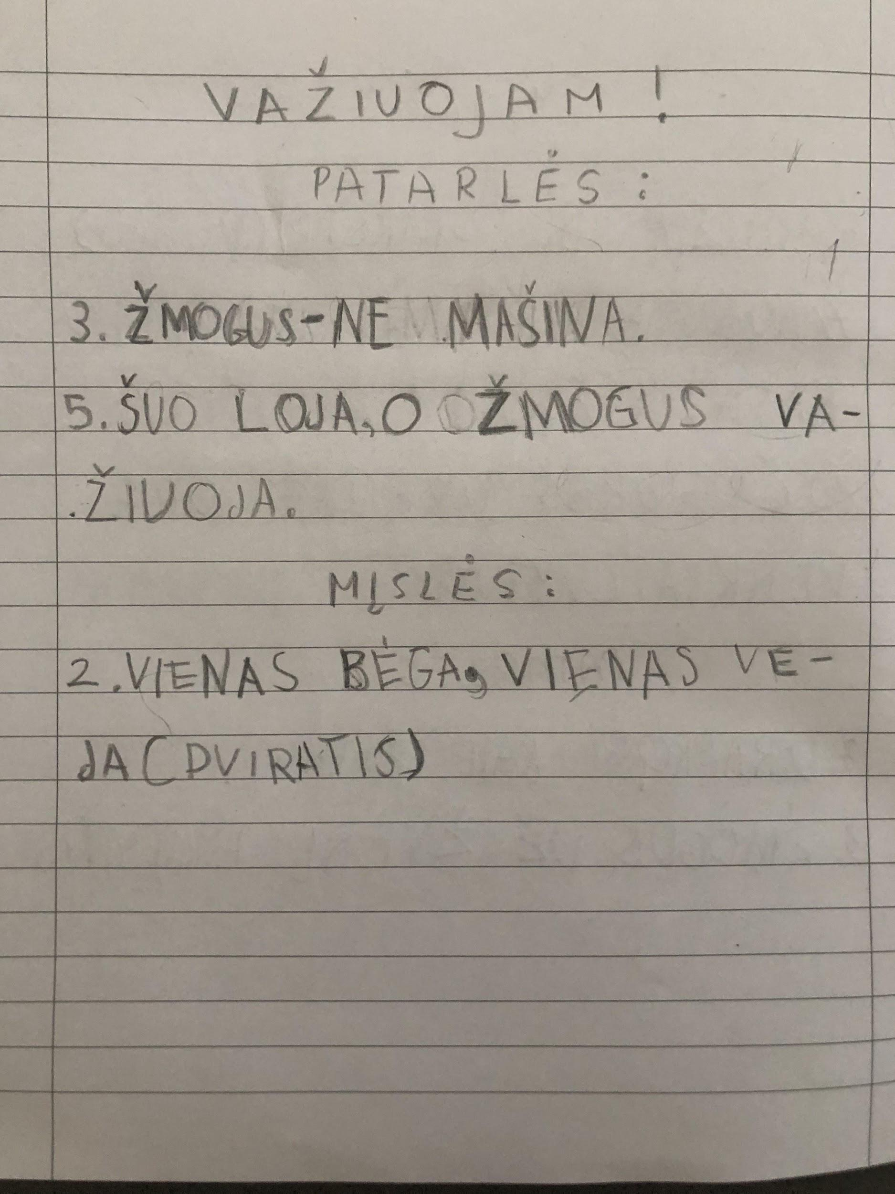
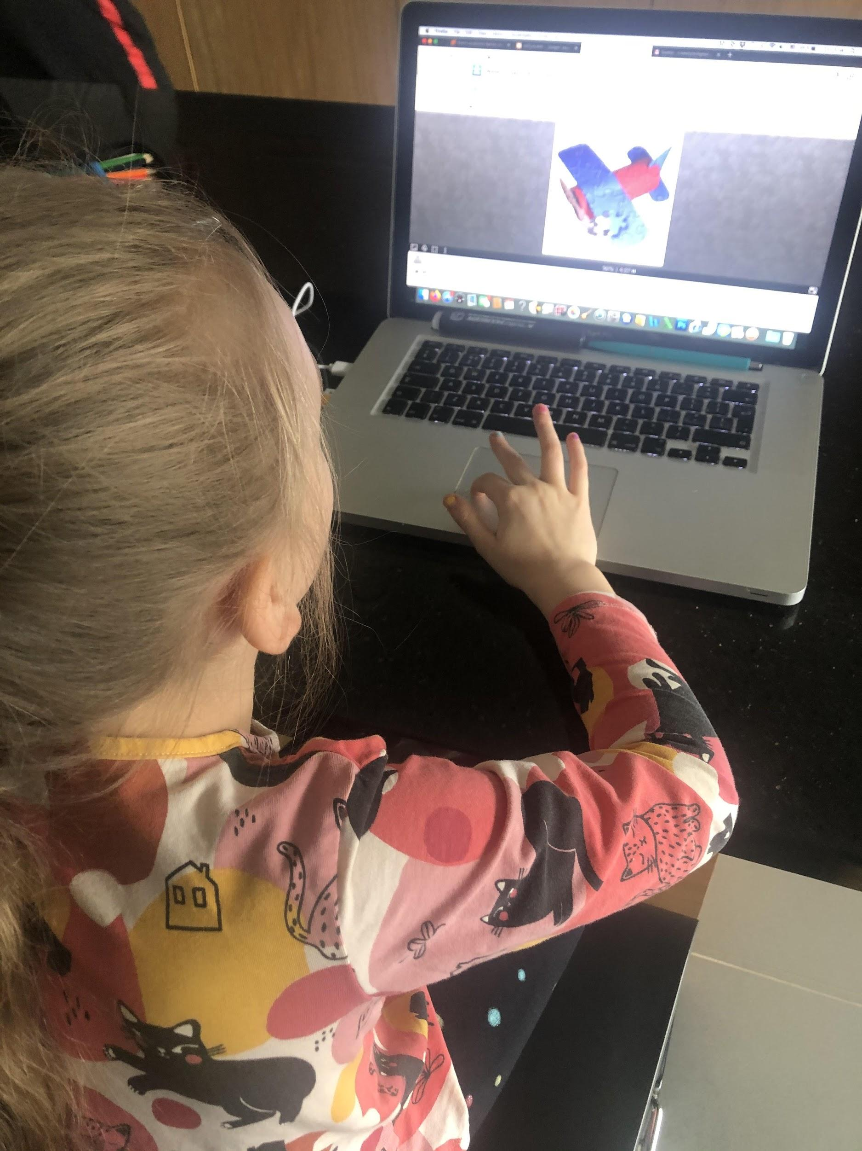

Slide 16
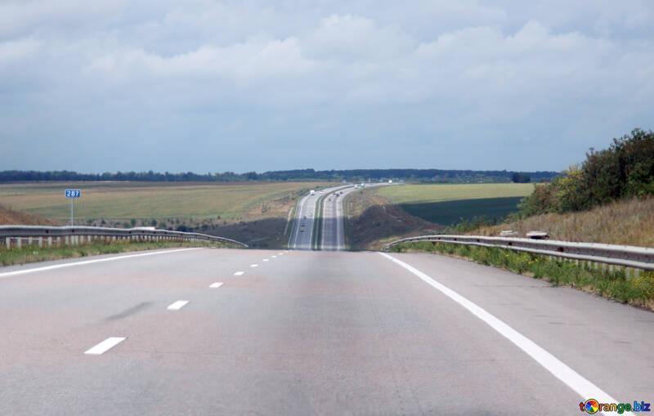
TĖVELIŲ REFLEKSIJA
“Kaip ir kiekvieną savaitę, skubame pasidalinti dukrytės įspūdžiais ir pasiekimais. Tikriausiai pats didžiausias - prabudusi meilė knygai. Nors skaitymas mergaitei ilgą laiką buvo nemiela, daug pastangų reikalaujanti veikla, kasdienės pratybos jau davė vaisių - pristigusi veiklos mergaitė vis dažniau į rankas paima knygą ir jaukiai įsitaisiusi skaito VIENA!!! Tiek tėveliams, tiek knygų mylėtojai sesei, o ir pačiai mergaitei tai kelia nuostabą ir džiaugsmą :).”

Slide 17
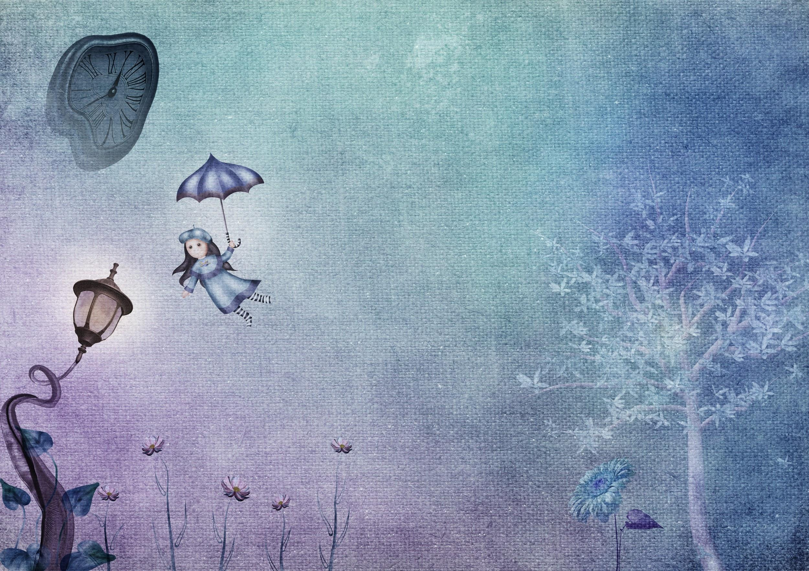
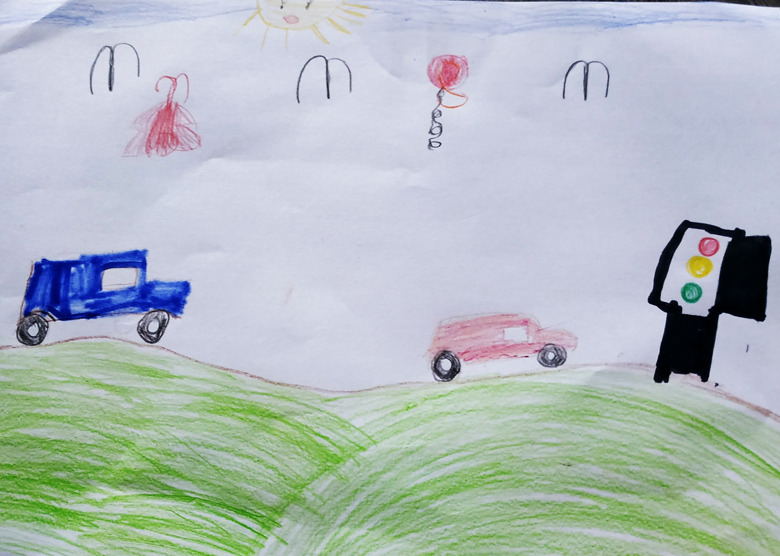
Ąžuoliukų grupės vaikai lavino smulkiąją motoriką, atliko įvairias kūrybines užduotis: iš įvairių medžiagų gamino oro balionus, iš lego kaladėlių konstravo automobilius, sraigtasparnius, kirpo, klyjavo ir piešė laivus, raketas.

Slide 18
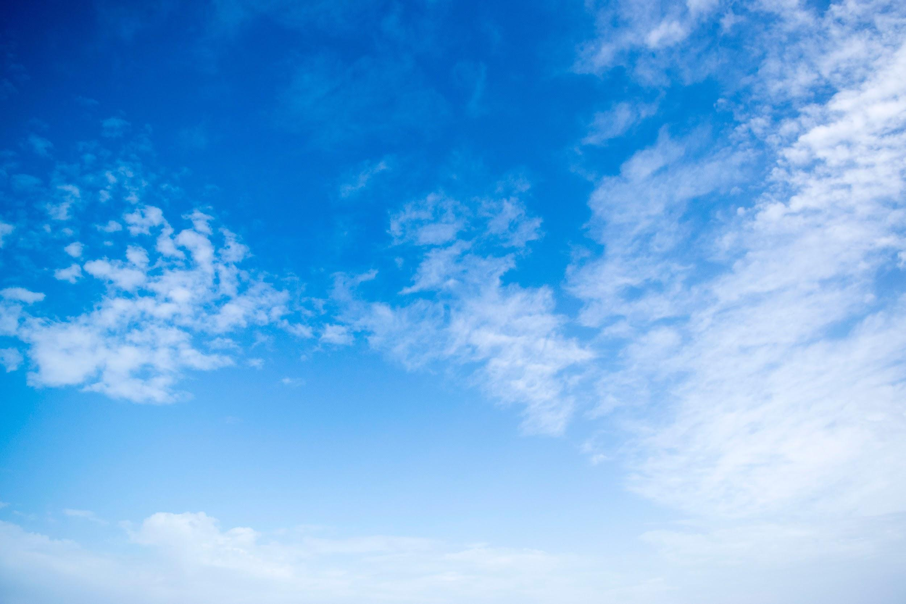
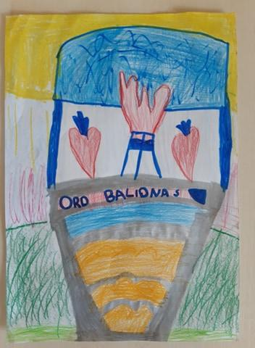
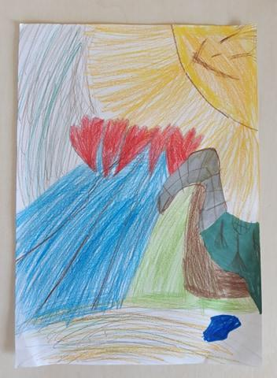
ŠIRDELIŲ AITVARAS

Slide 19
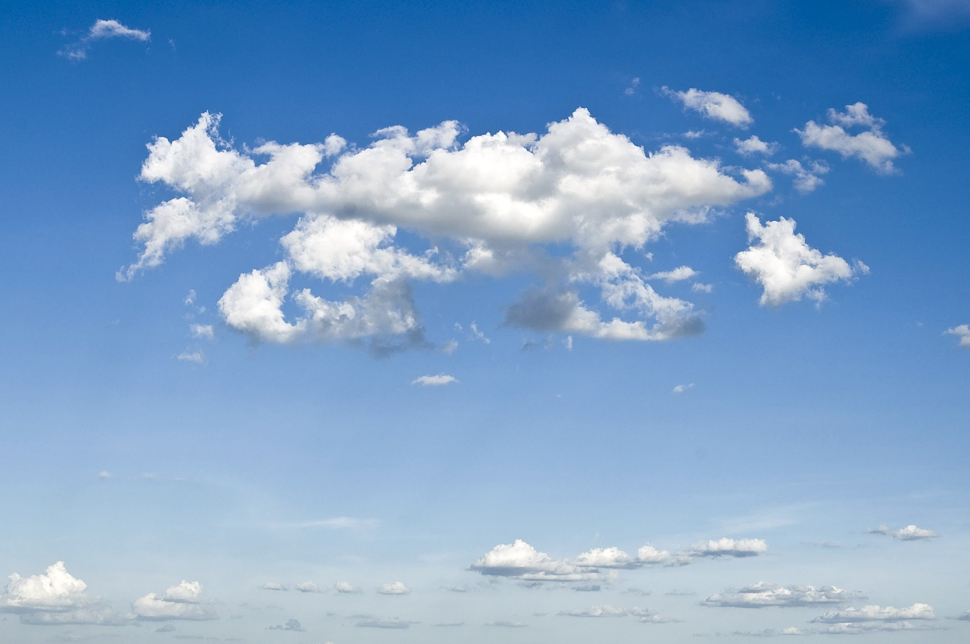
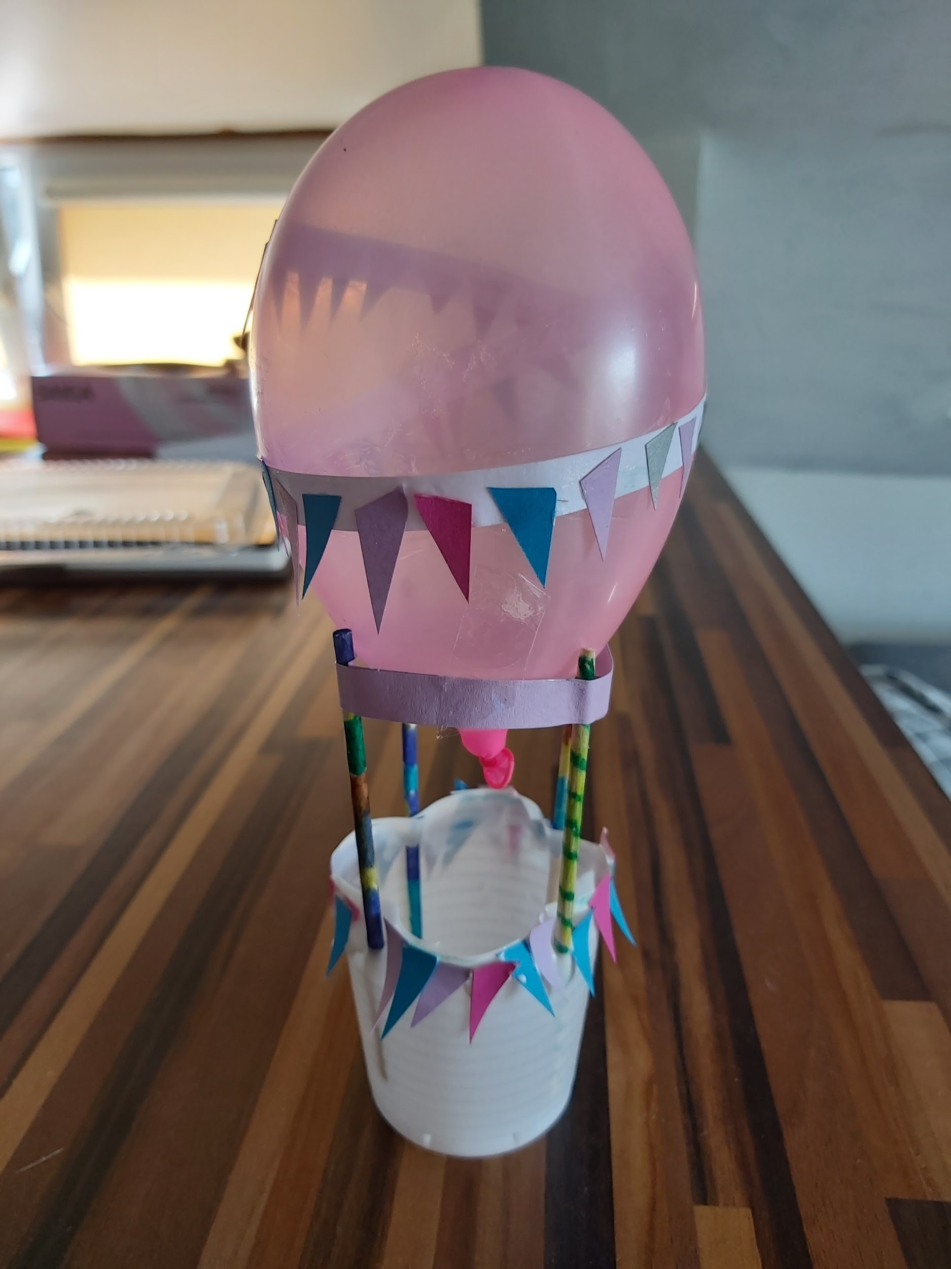
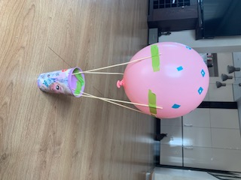

Slide 20

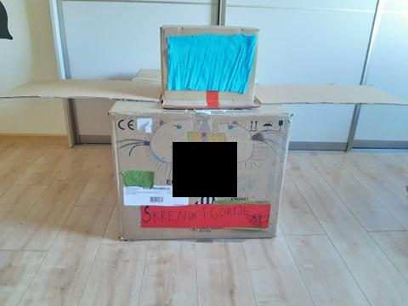
LĖKTUVAS

Slide 21
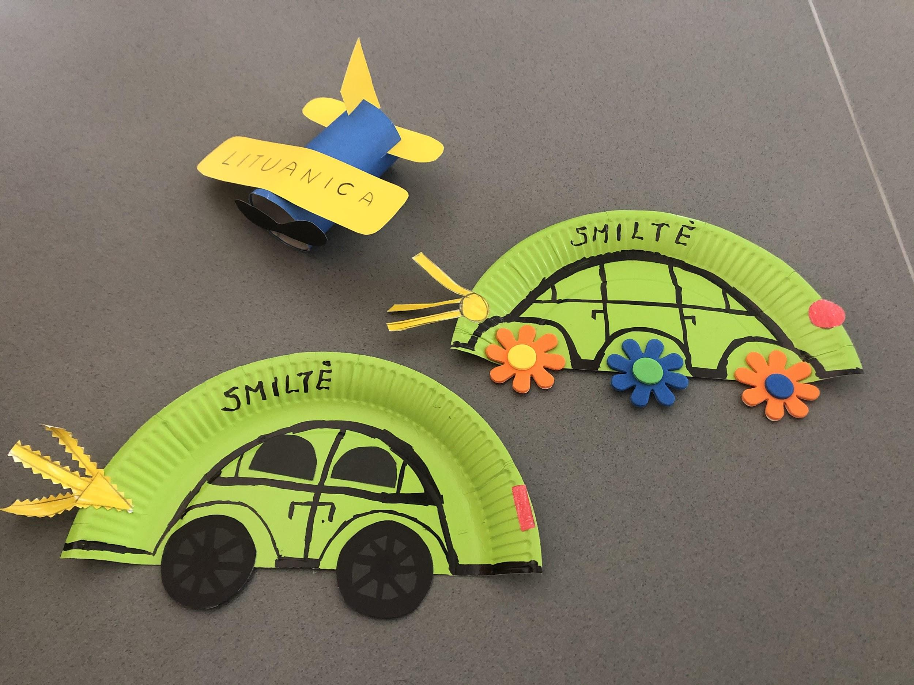

Slide 22

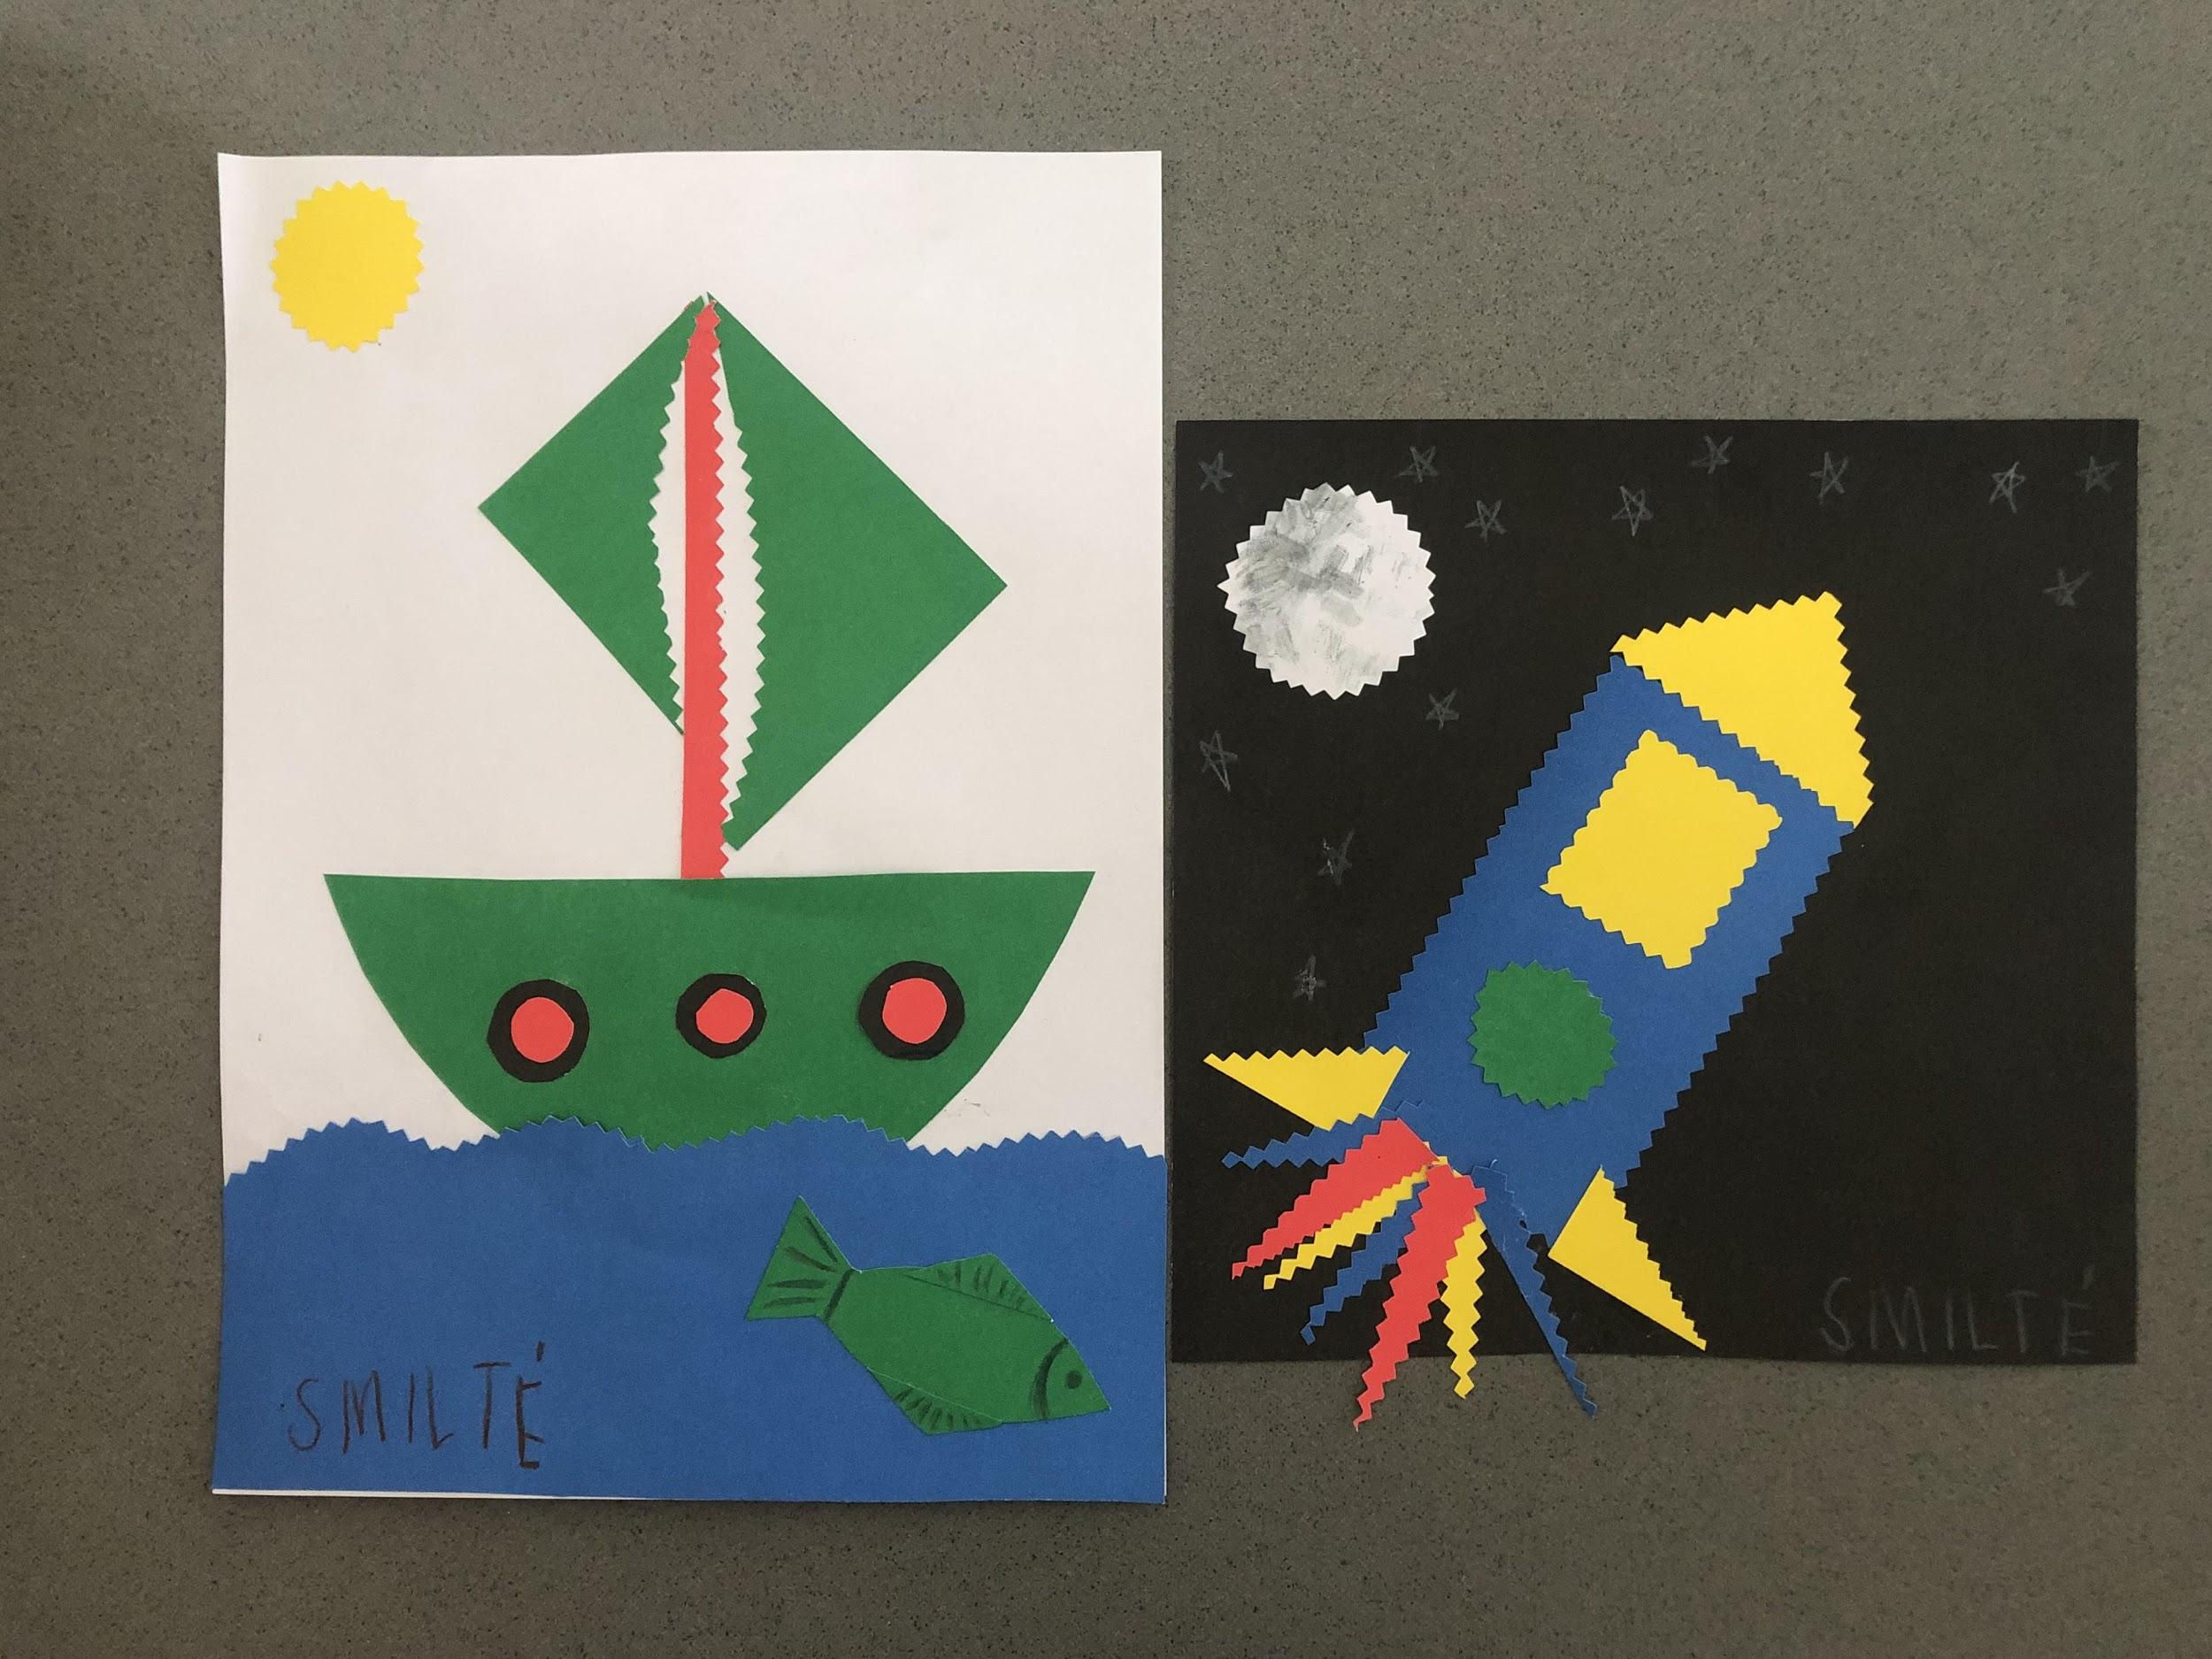

Slide 23
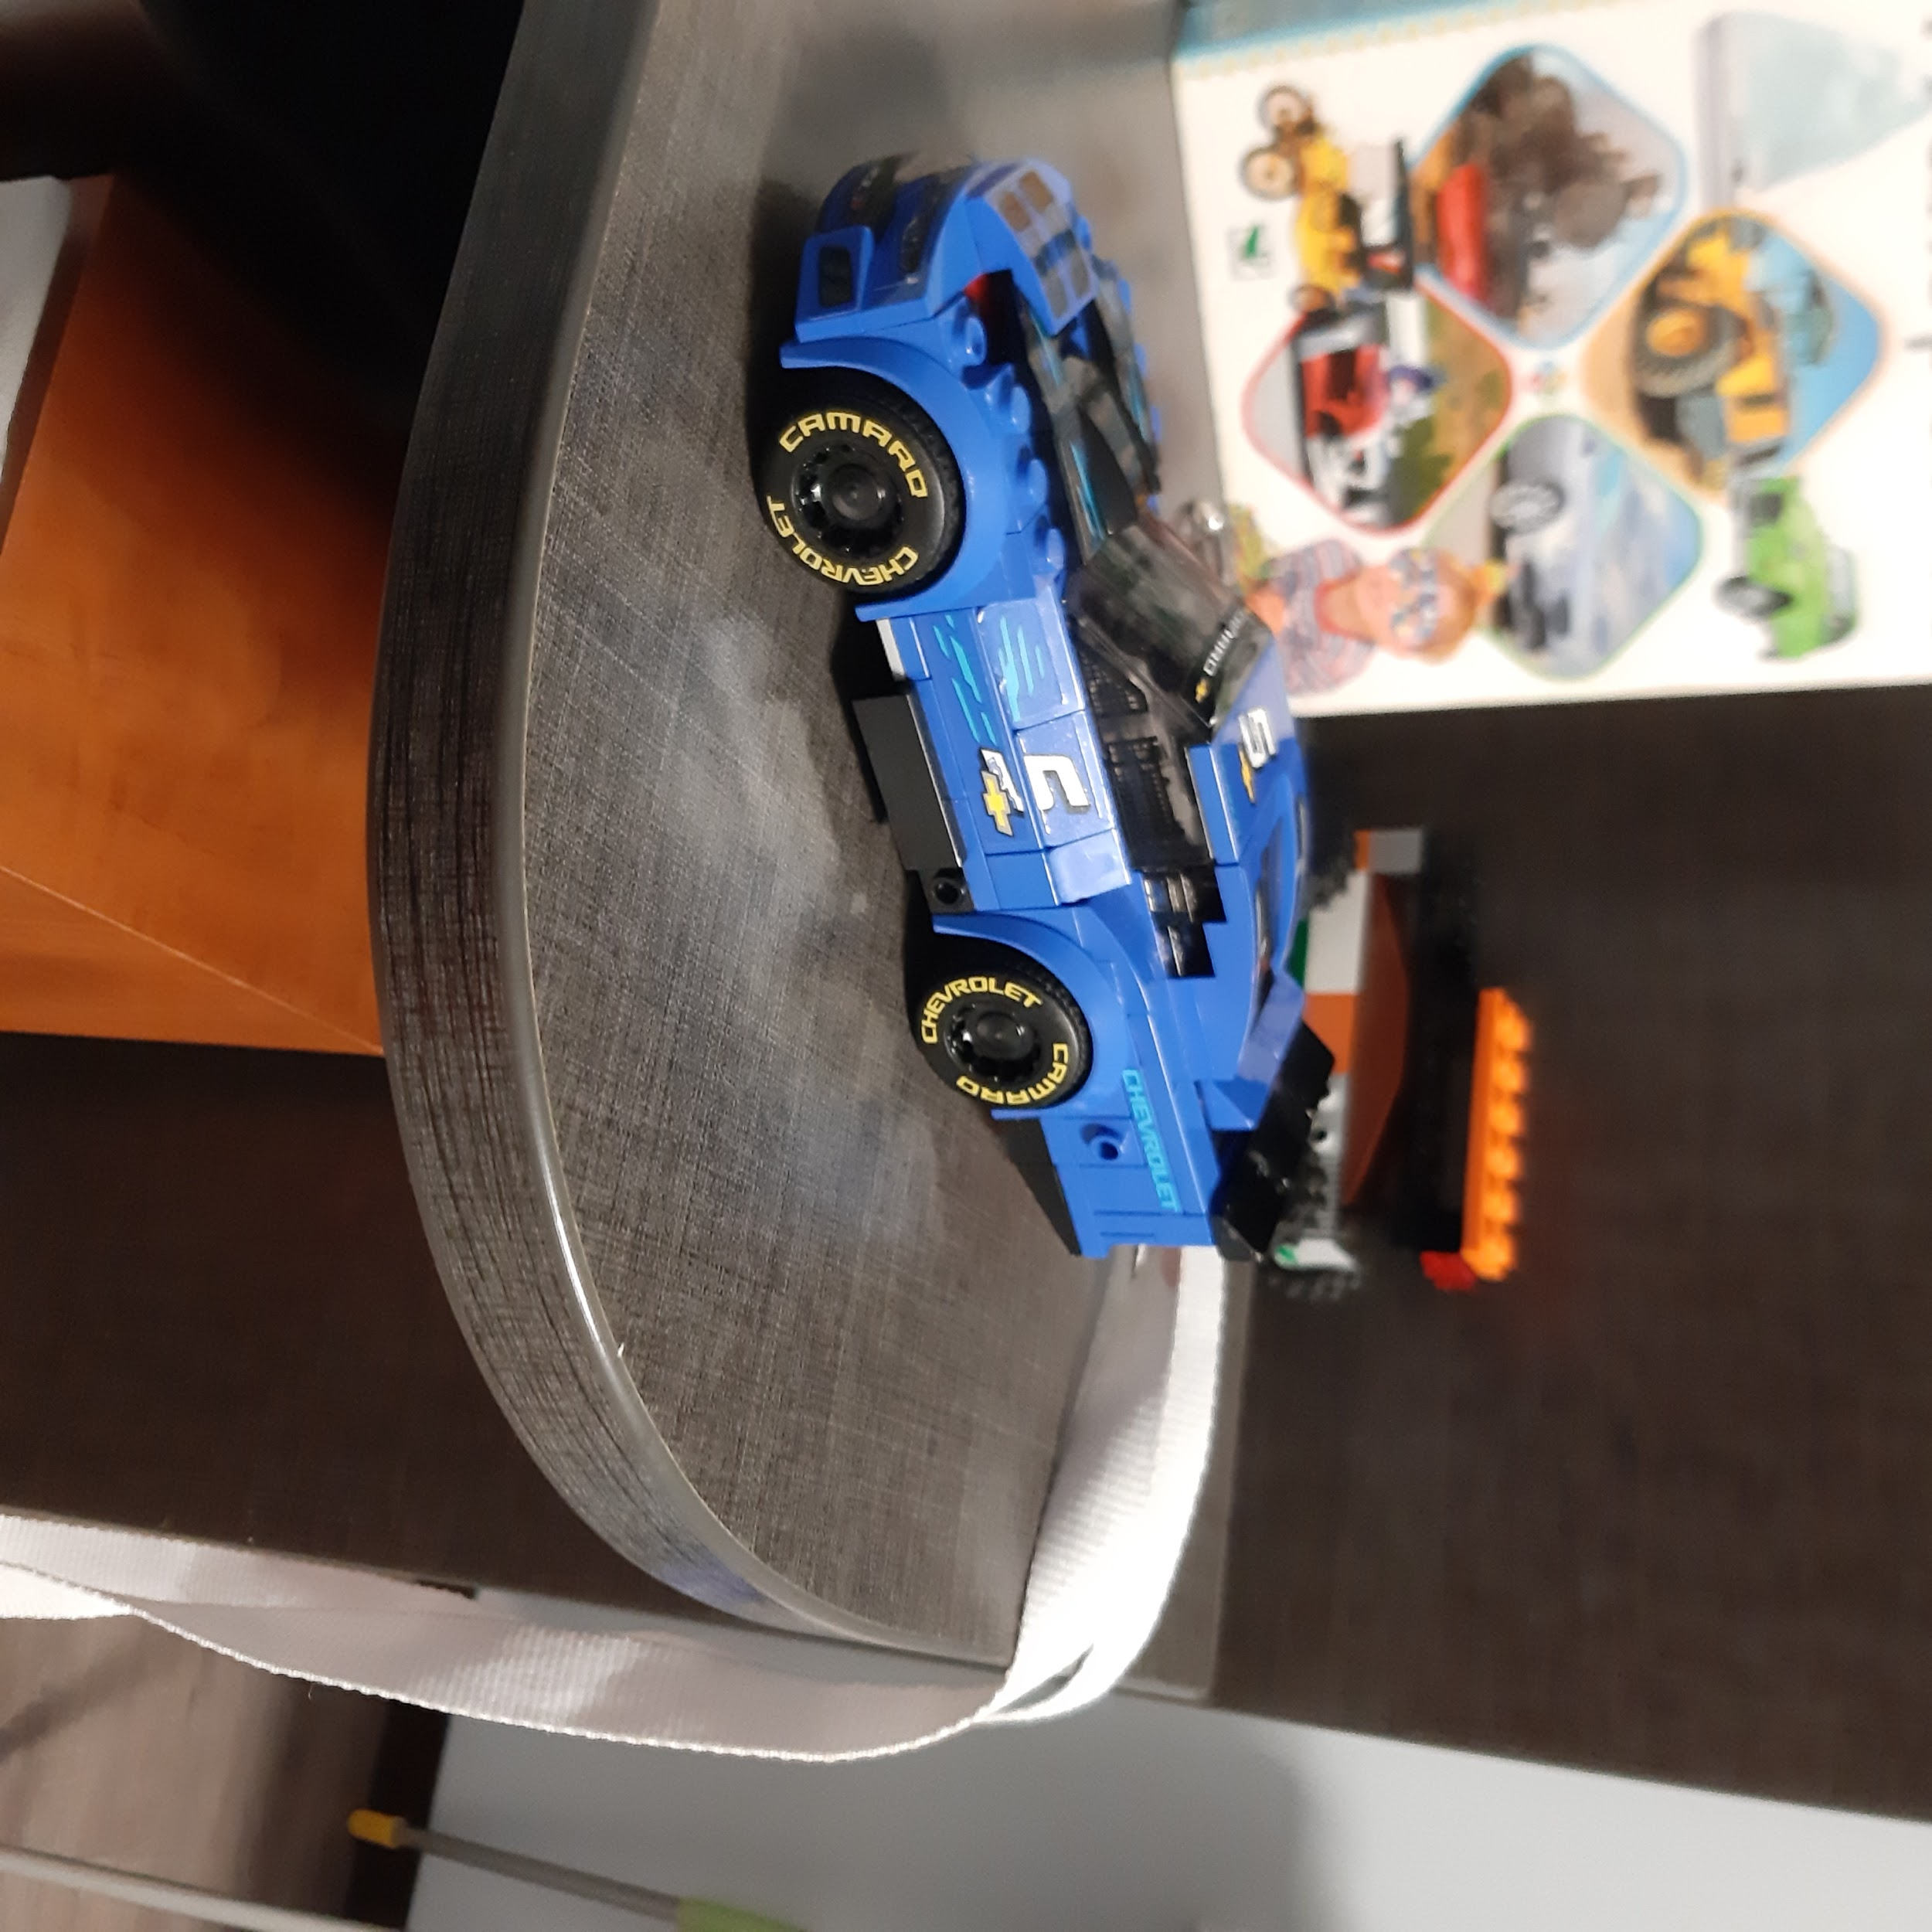
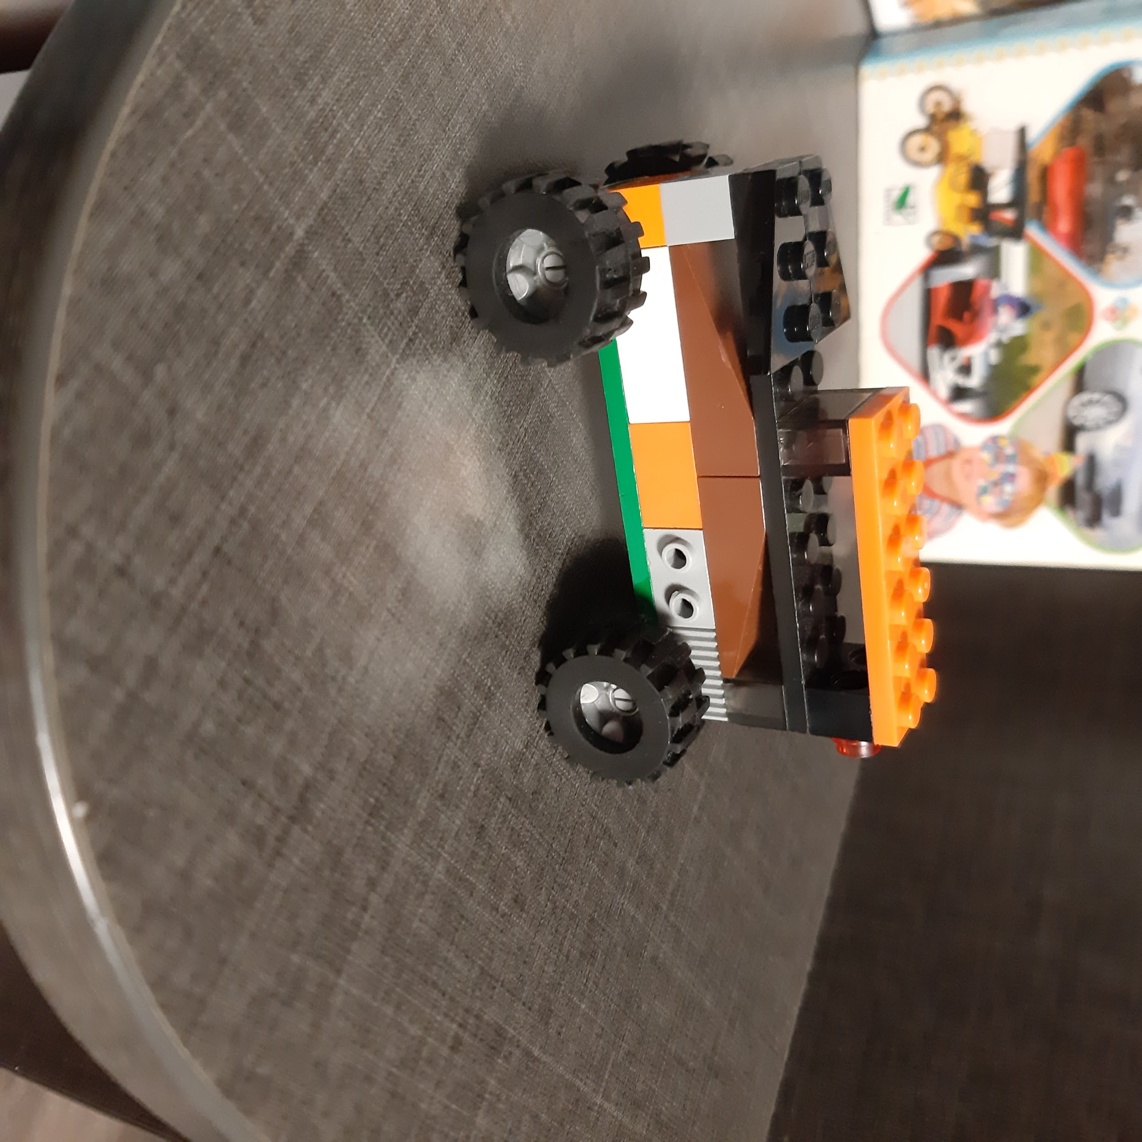

Slide 24
